Slide 1
핀테크 서비스 기획 - PM 역할과 전략
사용자 중심 금융 기획을 위한
핵심 개념 및 실무 단계

Slide 2
사용자 중심 기획

Slide 3
1. 핀테크 PM의 역할
금융 불편 해결 중심의 디지털 서비스 기획자
문제 정의 → 기획 → 협업 → 출시 전 과정 주도

Slide 4
2. 서비스 기획 8단계
1
3
5
7
사용자
리서치
와이어
프레임
프로토
타입
제작
QA
테스트
데이터
모델링
/
피처기획
UX·UI
디자인
백오피스
기획
데이터
분석
2
4
6
8

Slide 5
2-1. 사용자 리서치 (User Research)
목적
사용자의 금융 니즈 및 불편 파악
정성조사 인터뷰, 사용자 여정 맵 등
정량조사 설문, 로그 분석, NPS
방법
포인트
보안 · 편의성 · 신뢰성 중심 조사

Slide 6
2-2. 데이터 모델링 / 피처 기획
목적
서비스 기능 기반의 데이터 구조 설계
핵심
작업
ERD 작성 (계좌, 사용자 정보 등)
주요 피처 도출 (지출 분석, 신용 점수 등)
포인트
오픈뱅킹 API, 개인정보 보안 설계 반영

Slide 7
2-3. 와이어프레임 (Wireframe)
목적
UI 흐름 및 기능 구조 시각화
도구
PowerPoint, FIGMA, ADOBE XD 등
핵심
메인플로우 + 예외 시나리오 설계
포인트
금융 정보 강조, 이체 UX 최적화

Slide 8
2-4. UX / UI 디자인
목적
직관적이고 신뢰감 있는 화면 설계
직관적 구조, 보안 강조 디자인
사용자 맞춤 용어 및 흐름
방법
포인트
실수 방지 UI, 친숙한 금융언어 사용

Slide 9
2-5. 프로토 타입 제작
목적
실제 사용 경험 시뮬레이션
도구
Figma Prototype, ProtoPie 등
활용
테스트 기반 기획 검증, 보안 시나리오 포함

Slide 10
2-6. 백오피스 기획
목적
내부 운영 관리 기능 설계
기능
예시
고객 정보 확인, 이상 거래 탐지
거래 승인 / 정지, 권한 설정
포인트
보안 등급별 접근 제어, 자동화 기능

Slide 11
2-7. QA 테스트
목적
모든 기능의 정상 작동 검증
종류
기능 · 보안 · 사용자 시나리오 테스트
포인트
OPT, 이중 인증, 예외 상황 필수 확인

Slide 12
2-8. 데이터 분석
목적
서비스 개선과 개인화 기능에 활용
분석
항목
전환율, 이탈률 사용자 행동
A/B 테스트 결과 기반 개선
포인트
사용자 맞춤 금융 추천, 리스크 예측

Slide 13
3. 핀테크 PM의 협업 구조
PM/PO (Product Manager/Owner): 제품 목표 설정, 일정 관리, 팀 조율 총괄
BA (Business Analyst): 비즈니스 요구 분석, 데이터 기반 문제 정의 및 솔루션 도출
UX/UI 디자이너: 사용자 흐름, 인터페이스, 디자인 시스템 설계
프로덕트 디자이너: UX부터 UI까지 전반적 사용자 경험을 총괄하는 디자이너 역할
프론트엔드 개발자: 사용자와 직접 맞닿는 화면(웹/앱)의 기능 구현 담당
백엔드 개발자: 서버, DB, API 등 비즈니스 로직과 데이터 처리를 담당

Slide 14
4. 핀테크 서비스 기획: 사용자 이해
서비스 기획은 문제 발견에서 시작
사용자의 불편은 서비스의 출발점
PM의 핵심 역할은 문제를 발견하고 해결하는 것
단 프로덕트 핏과 마켓 핏을 정확히 파악해야 지속적인 운영 가능

Slide 15

4-1. 프로덕트 핏 (Product Fit)
은행 앱이 복잡해서 계좌 조회, 송금, 인증서 발급이 불편함
예시1 토스(Toss)
우리 핀테크 서비스가 사용자의 문제를
정확히 해결하고 있는가?
문제
한 화면에서 계좌조회, 송금, 인증서 없이 간편하게 송금 가능
해결책
사용자들이 “이건 내가 원하던 금융앱이야!”라고 말함
→ Product Fit 달성
결과

Slide 16

4-1. 프로덕트 핏 (Product Fit)
자신의 소비 내역을 통합적으로 관리할 수 없음
예시2 뱅크샐러드
우리 핀테크 서비스가 사용자의 문제를
정확히 해결하고 있는가?
문제
모든 은행/카드/보험 데이터를 통합 조회하고 분석해줌
해결책
복잡한 금융 정보 정리에 어려움을 겪던 사용자들의
니즈 해결 → Product Fit 달성
결과

Slide 17
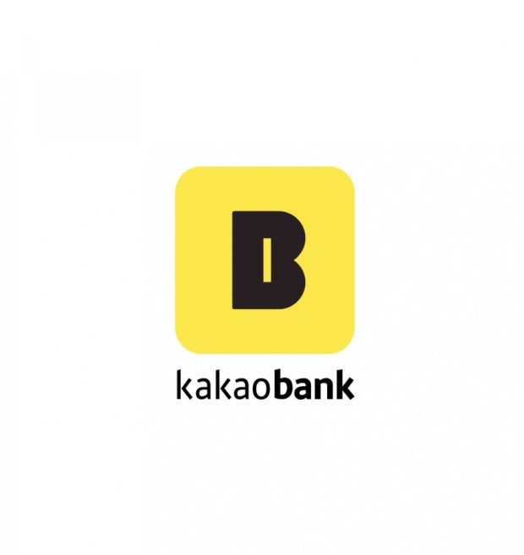
4-2. 마켓 핏 (Market Fit)
핀테크 서비스에 ‘돈을 지불하거나’, 지속적으로 사용할 충분한 사용자 기반이 존재하는가?
문제
해결책
온라인
결제나 송금과정이 복잡하고 신뢰도가 낮음
카카오톡 기반 간편결제,송금, 인증까지 원스톱
오프라인 결제 수수료, 투자/보험 상품 연계 등
지불 의사 있는
사용자 확보
→ Market Fit 달성
카카오뱅크

Slide 18
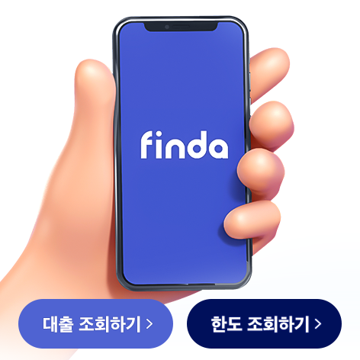
4-2. 마켓 핏 (Market Fit)
핀테크 서비스에 ‘돈을 지불하거나’, 지속적으로 사용할 충분한 사용자 기반이 존재하는가?
문제
해결책
대출 상품 비교가 어렵고, 이자비용을 줄일 수 있는 정보가 없음
대출 상품 비교 추천 및 자동 상환 계획 제시
사용자 유입 후
제휴 금융기관을 통한 수수료 수익 확보
→ Market Fit 검증
핀다

Slide 19
4-3. 실패 이유: 시장 부적합
CB 인사이트
실패 원인 1위는 ‘시장 필요 없음’
Product Fit
문제 해결 여부
Market Fit
사용자가 비용 지불할지 여부
Product Fit만 있고 Market Fit이 없는 경우 지속적인 운영 불가능
Market Fit을 찾기 위해서는 사용자에 대한 깊은 이해와 분석이 필요함

Slide 20

4-4. 사용자 니즈 파악법
사용자는 자신의 필요를 피상적으로 표현
헨리 포드: '만약 사람들에게 무엇을 원하느냐고 물었다면 그들은 더 빠른 말을 원한다고 했을 것'
피상적 표현보다 행동을 관찰 하는 것에서 인사이트 추출

Slide 21
4-5. 사용자 관찰의 5가지 요소
맥락(Context)
사용자가 제품/서비스를 사용하는 시간, 장소, 상황, 문화적 환경
행동(Behavior)
사용자가 제품/서비스와 상호 작용하는 방식
니즈(Needs)
사용자의 내적 욕구
태도(Attitude))
사용자가 제품/서비스에 갖는 인지적/정서적 반응
동기(Motivation)
사용자로 하여금 어떤 행동을 하게 하는 요인

Slide 22
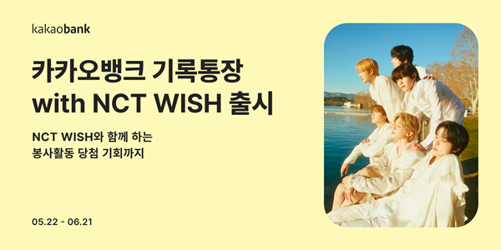
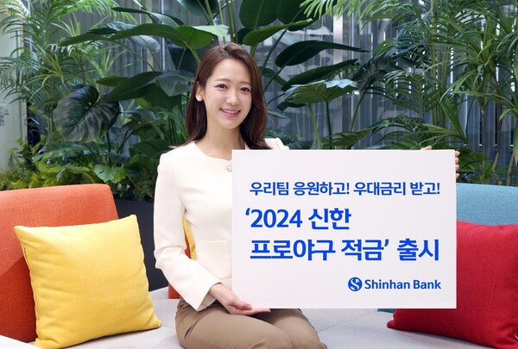

4-6. 실사례: 팬심 기반 피처 설계
팬들이 광고판에 메시지를 붙이는 행동 관찰
아티스트에게 편지 쓰는 기능 기획 → 대성공
자연 유입 및 재방문율 증가

Slide 23
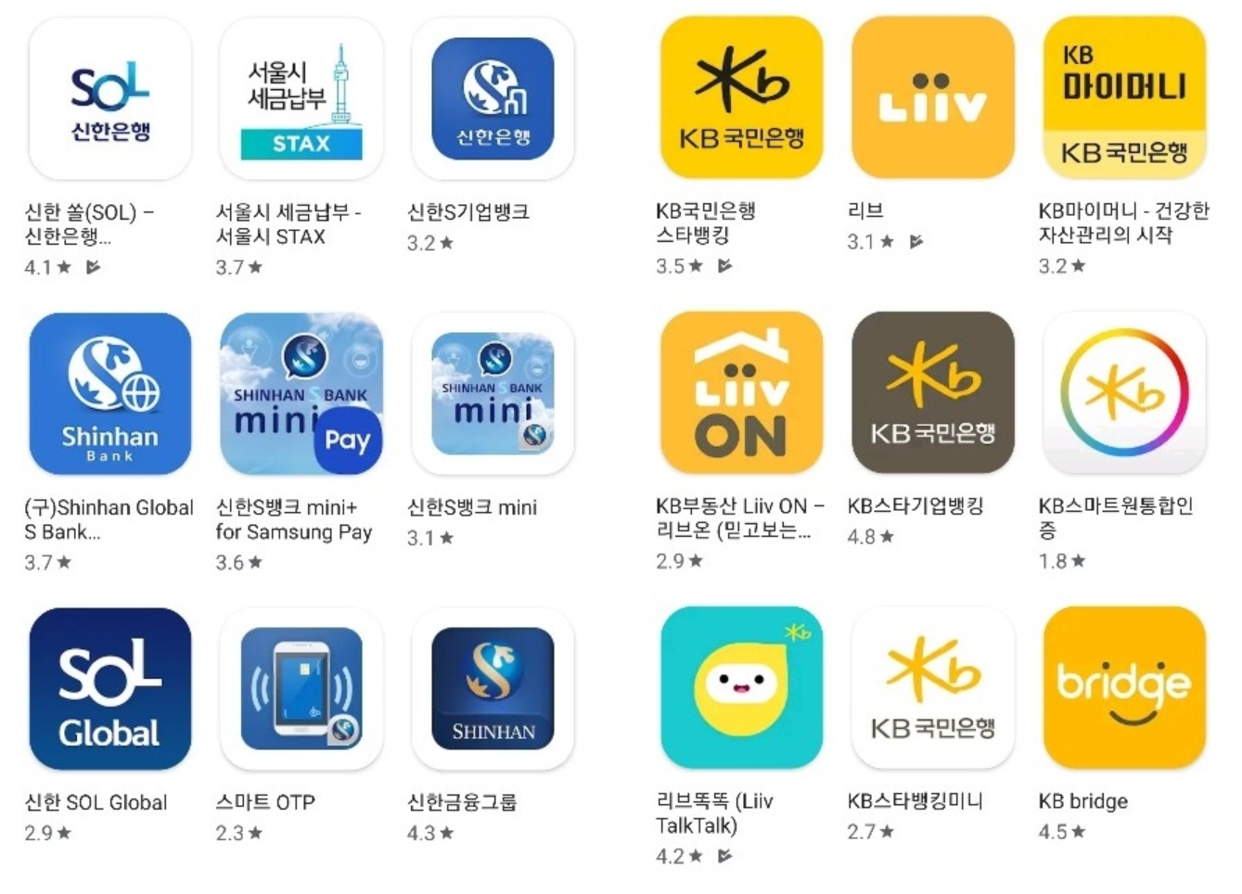
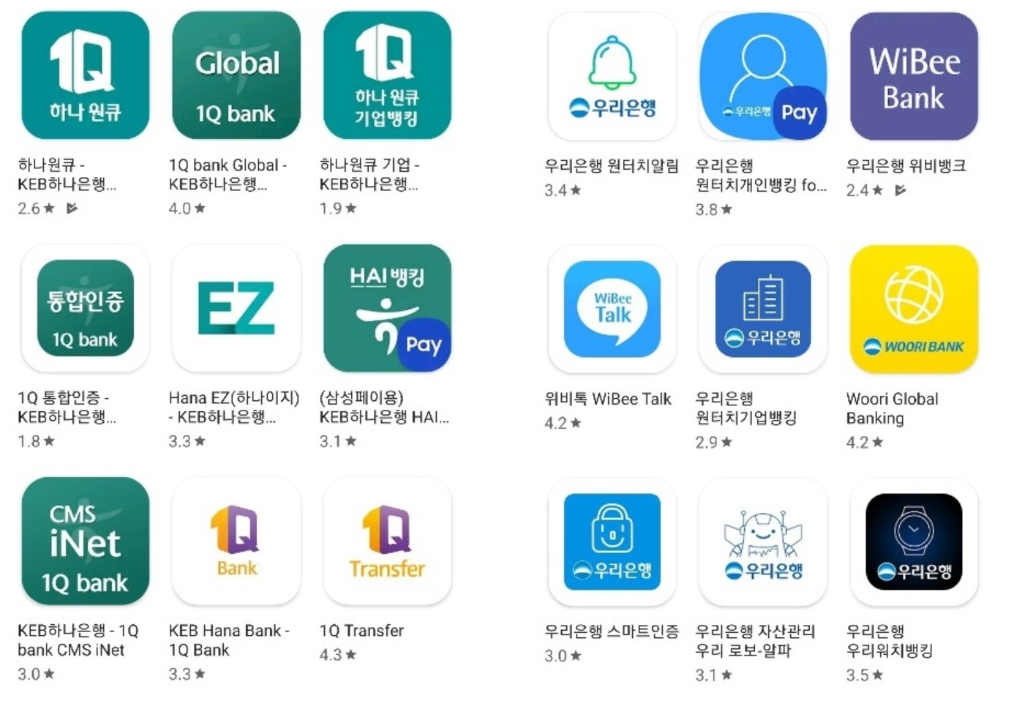
4-7. 사용자 경험 라이브러리 구축
앱 비교 분석하며 인사이트 축적
다양한 서비스의 ‘사용 흐름’ 체험
예: 지도 앱, 이커머스 앱, 결제 시스템

Slide 24
4-8. 실습 미션: 앱 비교 분석
1. 하나의 카테고리 선택
2. 3개 이상 앱 설치
3. 기능별 비교 및 인사이트 도출
- 선정 앱, 선정이유, 선정기능, Product Fit, Market Fit

Slide 25
4-9. 문제 해결 도구: 더블 다이아몬드 모델
발견 | 정의 | 발견 |  | 전달
리서치 | 분석 | 아이디어 | 프로토타입 | 검증

Slide 26
사용자
·
이해관계자 관찰
인사이트 도출
·
문제 명확화
와이어프레임 & 프로토타입
테스트,
검증,
개선
발견 | 정의 | 발견 |  | 전달
리서치 | 분석 | 아이디어 | 프로토타입 | 검증

Slide 27
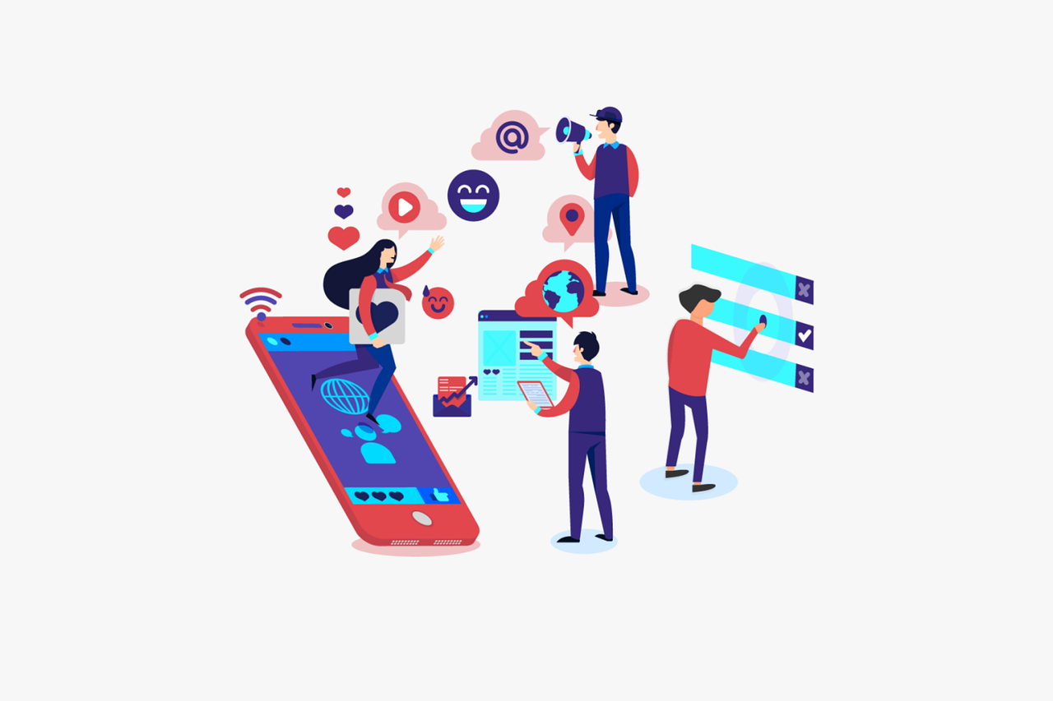
4-10. 사용자 중심 사고의 중요성
서비스 성공의 열쇠는 ‘사용자 공감’
문제 정의 → 해결 → 반복 개선의 구조
기획자는 ‘관찰자’이자 ‘해결자’

Slide 28
문제 해결을 위한 생각 도구들

Slide 29
1. 5 Whys
문제
정의
해결해야 할 문제를 명확하게 설정
1st
Why
문제의 직접적인 원인 묻기
개념: 문제의 근본 원인을 찾기 위해
'왜?'를 반복적으로 다섯 번 묻는 방법론
일본 도요타 생산방식에서 시작된 기법으로,
문제의 표면적인 원인이 아닌 근본 원인(Root Cause)
을 파악하는 데 사용
표면적 현상에 머무르지 않고 문제의 뿌리를 찾아냄
빠르고 실용적인 문제 분석 도구
2st
Why
첫번째 답변의 원인을 다시 질문
3st
Why
두번째 답변의 원인을 다시 질문
4st
Why
더 깊이 있는 원인을 탐색
5st
Why
근본 원인에 도달하여 해결책 모색

Slide 30
1. 5 Whys
단계 | 질문 | 답변
Why 1 | 왜 송금이 불편할까? | 송금하려면 절차가 복잡하고 시간이 많이 걸린다.
Why 2 | 왜 절차가 복잡할까? | 공인인증서, 보안카드, OTP 등 여러 인증수단이 필요하다.
Why 3 | 왜 여러 인증수단이 필요할까? | 보안상의 이유로 신원 확인과 계좌 인증을 반복적으로 요구한다.
Why 4 | 왜 그렇게까지 보안을 강화해야 했을까? | 기존 시스템은 보안을 사람(사용자)의 책임에 의존하고 있다.
Why 5 | 왜 사용자에게 보안을 맡기면 문제가 될까? | 사용자는 보안 절차를 어려워하고, 편리함을 우선하기 때문이다.

Slide 31
Toss가 제시한 해결책
문제점
“기존 송금 시스템은 사용자의 편리함보다 보안 책임을 사용자에게 전가하고 있었기 때문에 불편했다.”
해결방안
사용자는 보안을 책임지는 존재가 아니다 → 시스템이 보안을 자동으로 책임져야 한다.
따라서, 토스는: 공인인증서 제거, 6자리 비밀번호와 간편 인증 도입, UI/UX 단순화, 보안은 백그라운드에서 자동 처리

Slide 32
2. 2x2 매트릭스
두 개의 기준 축(예: 중요도 vs 긴급도)을 기준으로 사안을 네 가지로 나누는 분석 도구
우선순위 결정
전략적 판단을 돕는 시각화 도구
대표적인 유형: 아이젠하워 매트릭스 (업무 우선순위 매트릭스)
 | 긴급 | 비긴급
중요 | 지금 바로 실행 | 일정 잡고 나중에 처리
비중요 | 위임하거나 자동화 | 과감히 제외 / 무시

Slide 33
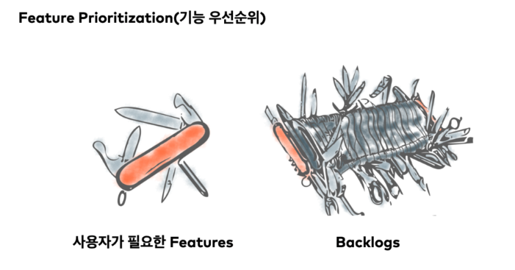
2. 2x2 매트릭스(피처크립 대응하기)
 | 긴급 | 비긴급
중요 | 잘라내는 기능 | 스크류, 줄 칼 등
비중요 | 다양한 모양의 칼 | 여러 사이즈의 작은 칼
출처 :https://brunch.co.kr/@kinghong/100

Slide 34
2. 2x2 매트릭스(관리자로서 권한 위임하기)
시급성
반드시 위임할 것
직접 처리할 것
부문별 계획 수립 및 중간 점검
일정 금액 이하 결제
단기적 경비 절감
비전 및 전략 제시
위기 대응
투자 결정
중요성
위임 또는 제거
코칭 통해 위임할 것
정보 전달 / 통보성 회의
현황 파악
단기적 경비 절감
인력 개발
신성장 동력 발굴
업무 프로세스 재설계
참조: 세상 모든 CEO가 묻고 싶은 질문들(위즈덤 하우스)

Slide 35
3. 골든 서클 (Golden Circle)
위대한 조직은 Why → How → What 순서로 생각한다
Why : 왜 만드는 것인가?, 목적과 존재 이유
How : 어떻게 해결할 것인가?
why를 실현하기 위한 구체적인 행동
What : 어떤 기능을 만들 것인가?
행동의 결과물(제품, 서비스)
WHAT
HOW
WHY

Slide 36
3. 토스 골든 서클
What : 송금, 계좌조회, 보험/투자 연결 등 금융 슈퍼앱
WHAT
How : 직관적인 UI, 인증 절차 간소화, 신뢰 기반 설계
HOW
WHY
Why : 복잡한 금융을 누구나 쉽게 만들자

Slide 37
3. 애플(APPLE)의 골든 서클
WHAT : 우리는 훌륭한 컴퓨터를 만듭니다
↓
HOW : 그 컴퓨터는 좋습니다
↓
WHY :사고 싶나요?
우리가 만든 훌륭한 컴퓨터를 사고 싶나요?
WHAT
우리는 제품을 아름답게 만들면서도 심플하게 만듭니다.
HOW
WHY
우리는 기존의 것에 도전하고 다르게 생각한다는 것의
힘을 믿습니다.
출처: 사이먼 사이넥 with TED)

Slide 38
서비스 기획을 위한 실무용어

Slide 39
1. 실무 용어 정리
CTA(Call to Action): 행동 유도 버튼/배너
IA(Information architecture): 제품/서비스를 구성하는 정보의 구조와 우선순위, 흐름의 설계 등을 포함한 도식. 금융 정보 구조
UGC(User generated Content): 사용자가 생성한 콘텐츠
VOC(voice of customer): 고객 의견 분석

Slide 40
1. 실무 용어 정리
사용성(usability): 서비스 사용시의 사용 편의성
스토리보드(Story Board): 사용자가 서비스를 이용하는 과정을 시각적으로 표현 → 와이어프레임으로 간소화
어포던스(Affordance): 행동 유도성, 사용자가 기능을 직관적으로 파악하는가?, 기획자의 의도대로 행동하는가?

Slide 41
1. 실무 용어 정리
와이어프레임(Wireframe): 서비스의 화면별 구성과 정보를 로우 피델리티로 구성한 것
피델리티(fidelity): 디자인의 완성도
피처(feature): 서비스에서 하나의 기능을 가리키는 단위
피저빌리티(Feasibility):
디자인과 개발에 필요한 자원,기간, 예산 등을 바탕으로 도출한 실현 가능성
프로토타입(prototype): 서비스의 기능 및 사용성 테스트를 위해 제작하는 시제품

Slide 42
1-1. CTA (Call To Action)
뜻 : 사용자의 행동을 유도하는 버튼, 링크, 배너 등의 요소
핀테크 예시 : [송금하기], [계좌 개설], [지금 투자하기], [자동 납부 신청] 등
활용 : 사용자가 서비스 흐름에서 원하는 방향으로 자연스럽게 이동하도록 설계

Slide 43
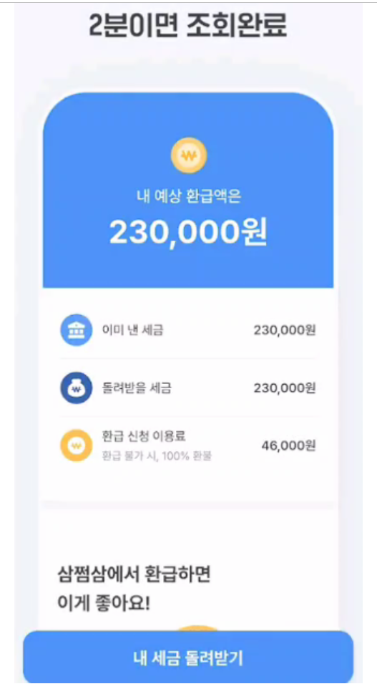
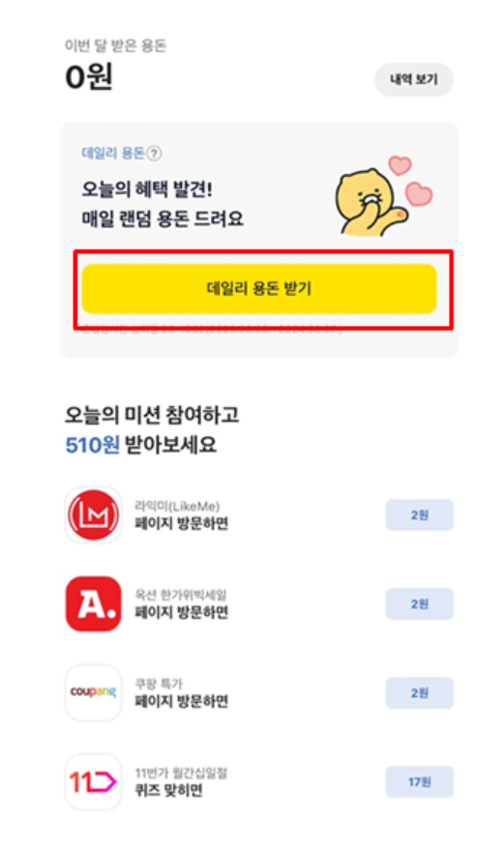
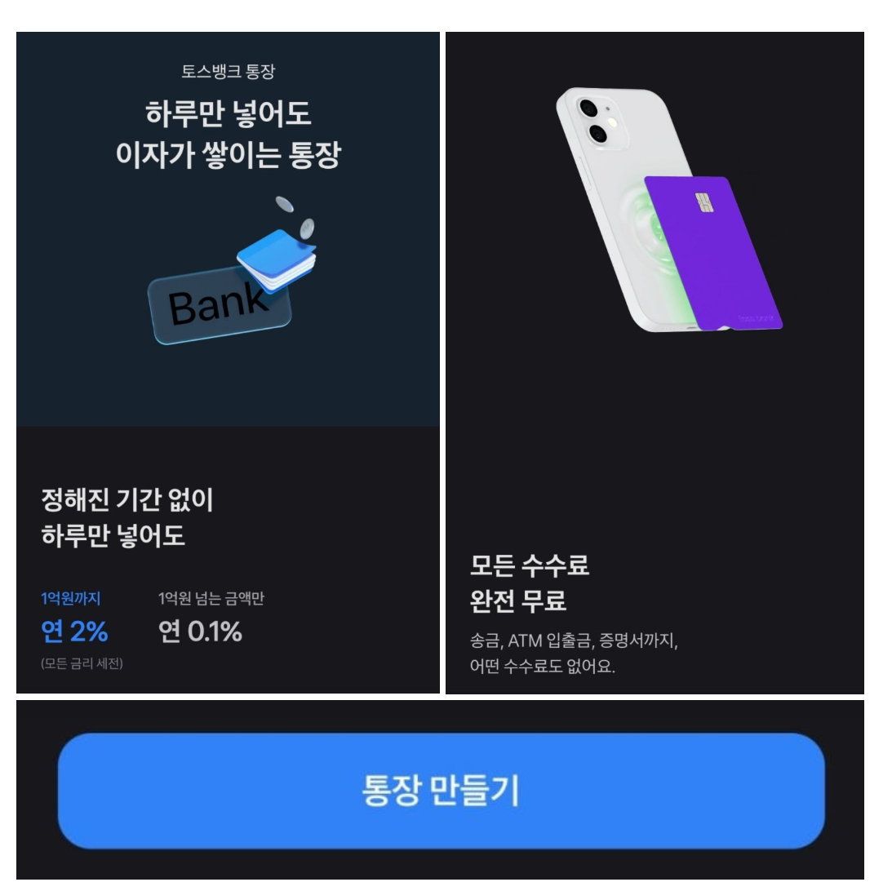
CTA(Call to Action): 행동 유도 버튼/배너

Slide 44
1-2. IA (Information Architecture)
뜻 : 정보 구조 설계, 서비스 내 정보의 구조와 흐름을 설계하는 것
핀테크 예시:
'내 자산' > '계좌 목록' > '개별 계좌 상세 보기' > '거래내역'
투자 메뉴의 카테고리 분류 (예: 펀드 / 주식 / 채권 / ETF 등)
활용 : 정보가 복잡한 금융 앱에서 사용자 탐색을 쉽게 만드는 핵심

Slide 45
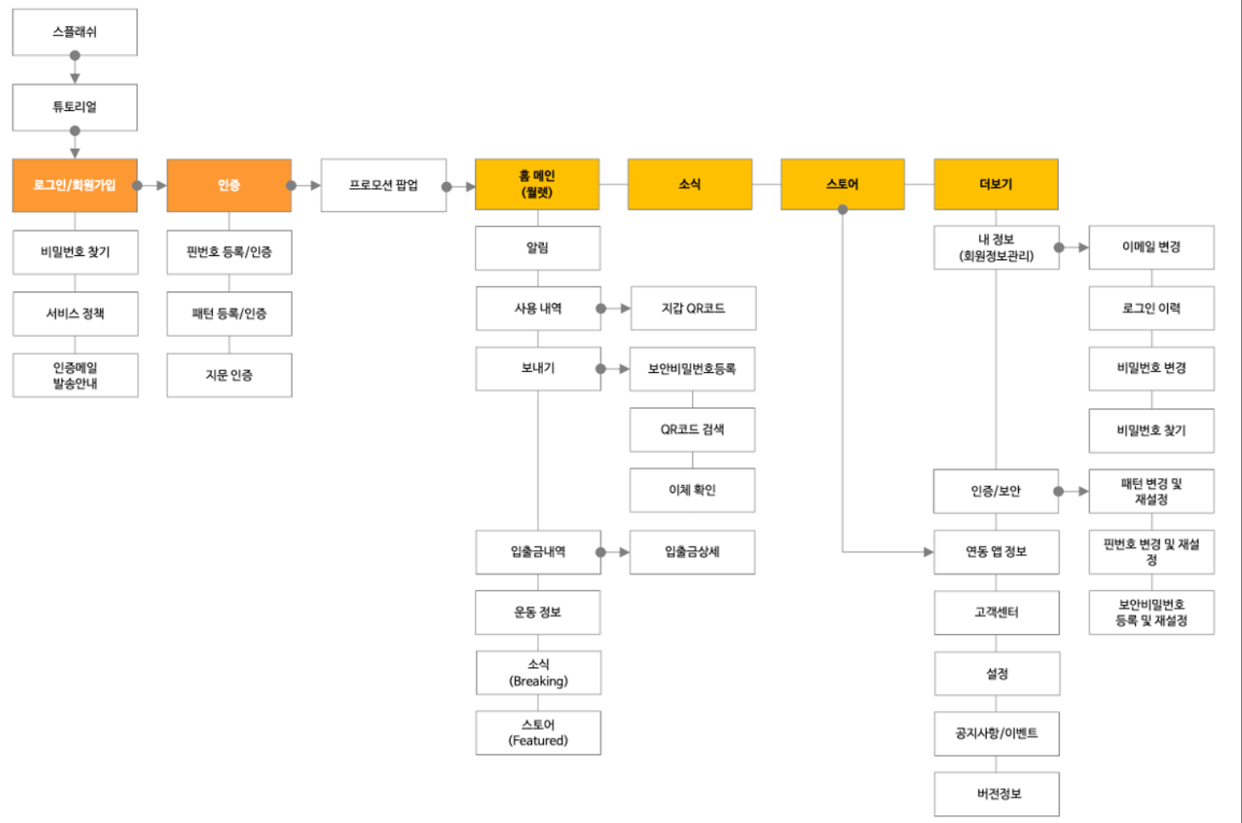
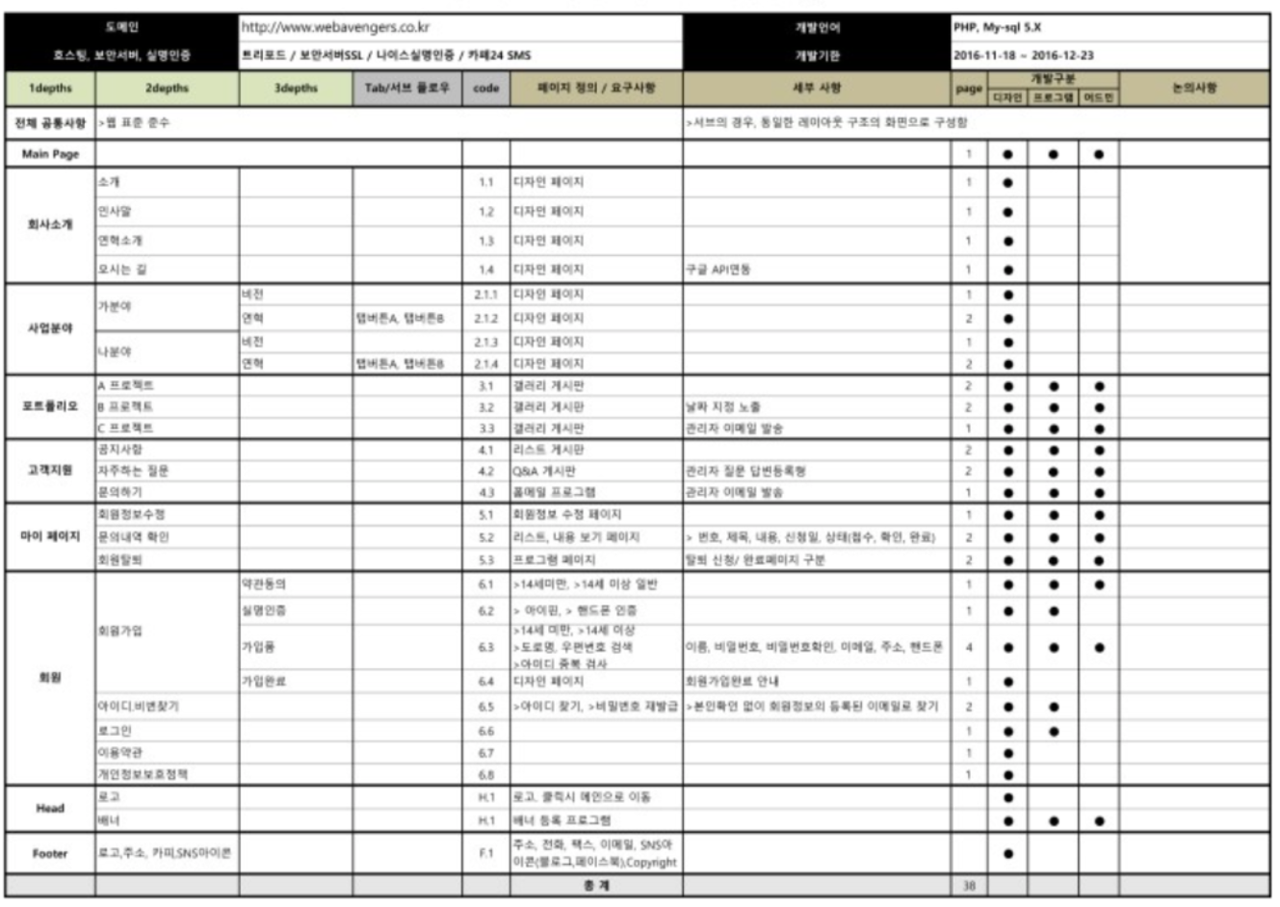
IA(Information architecture)
제품/서비스를 구성하는 정보의 구조와 우선순위, 흐름의 설계 등을 포함한 도식. 금융 정보 구조
출처: 웹어벤저스, 세균무기

Slide 46
1-3. UGC (User Generated Content)
뜻 : 사용자가 직접 생성한 콘텐츠
핀테크 예시 : 리뷰, 투자 후기, 대출 이용 후기, 커뮤니티 게시글
예 : 카카오뱅크 커뮤니티에서 "내 예적금 후기"
활용 : 타 사용자에게 신뢰도 제공, 서비스 신뢰도 증가에 기여

Slide 47
1-4. VOC (Voice of Customer)
뜻 : 고객의 소리, 불만, 건의사항, 후기 등 사용자의 모든 피드백
핀테크 예시 : 앱 내 고객센터 문의 내용, 앱스토어 리뷰, 전화 상담 기록
활용 : 불편한 지점 개선, 신규 기능 아이디어 도출

Slide 48
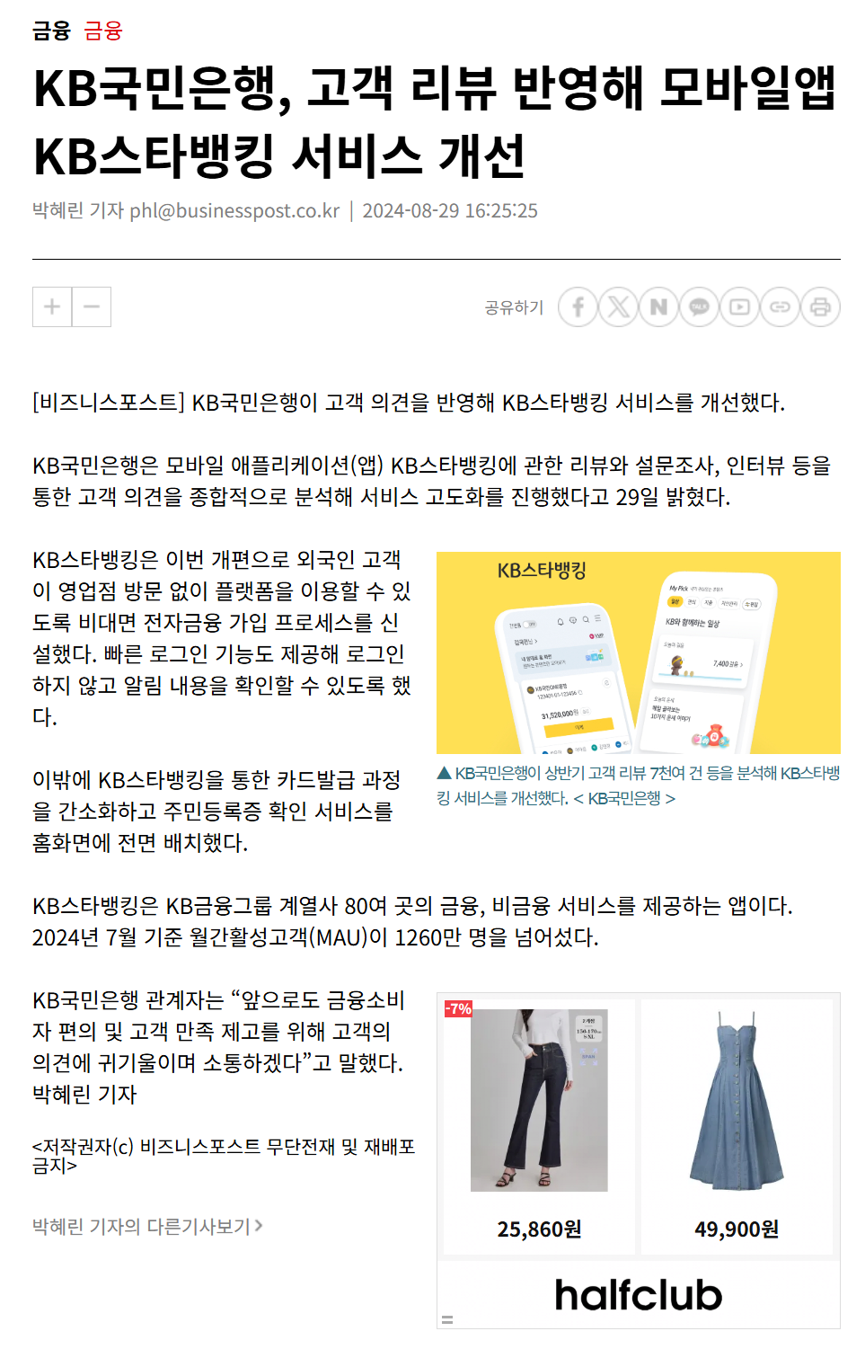
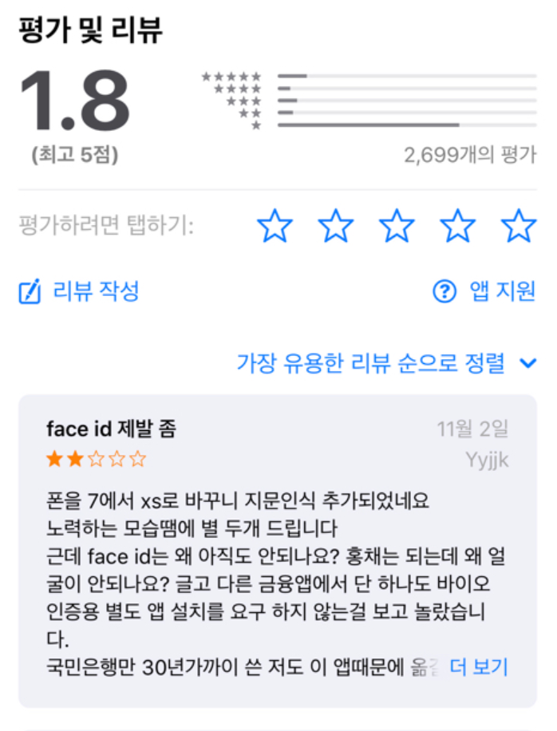
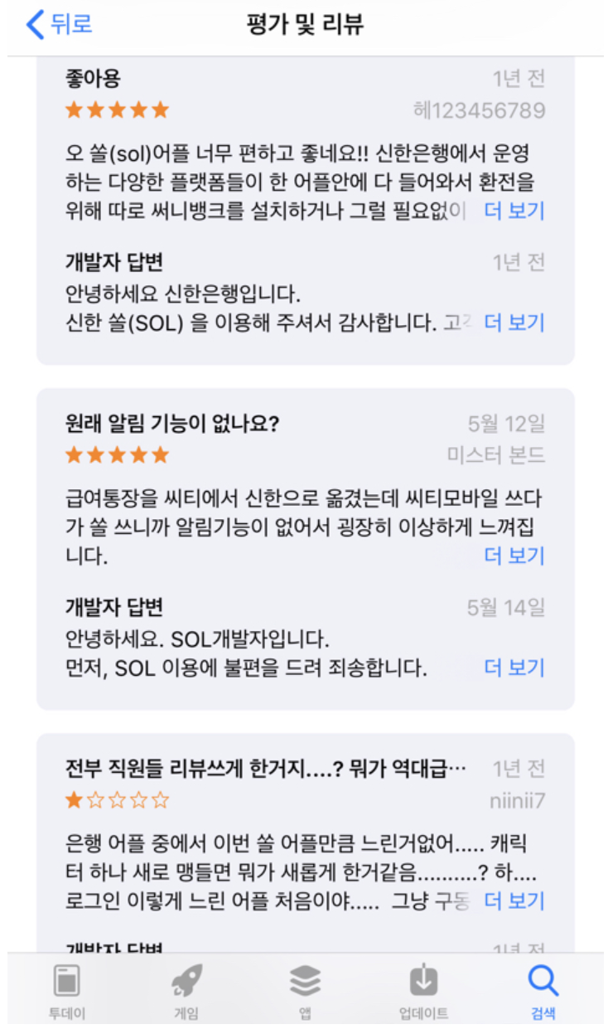
VOC(voice of customer) : 고객 의견 분석
출처:비지니스포스트

Slide 49
1-5. 사용성 (Usability)
뜻 : 사용자가 어떤 제품이나 서비스를 얼마나 쉽고 효율적으로 사용할 수 있는가를 의미.
핵심 요소 (ISO 9241-11 기준):
- 효과성: 사용자가 목표를 얼마나 정확히 달성하는가?
- 효율성: 목표를 얼마나 빠르고 자원 낭비 없이 달성하는가?
만족도: 사용자가 얼마나 만족하는 경험을 하는가?
예시 (핀테크 앱 기준):
로그인/송금/조회 등 기능이 명확하게 배치되어 있고, 사용자가 학습 없이도
직관적으로사용할 수 있다면 → 사용성이 좋음

Slide 50
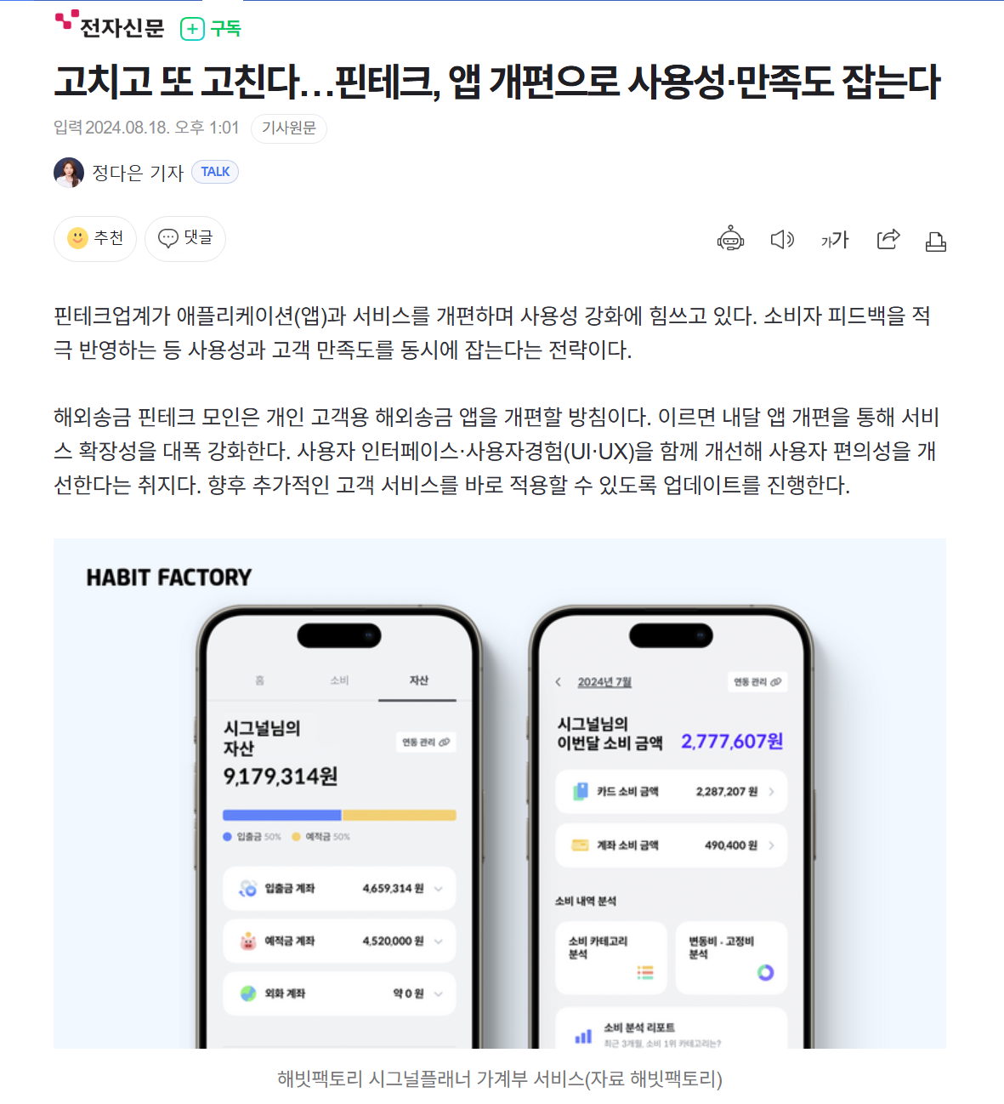
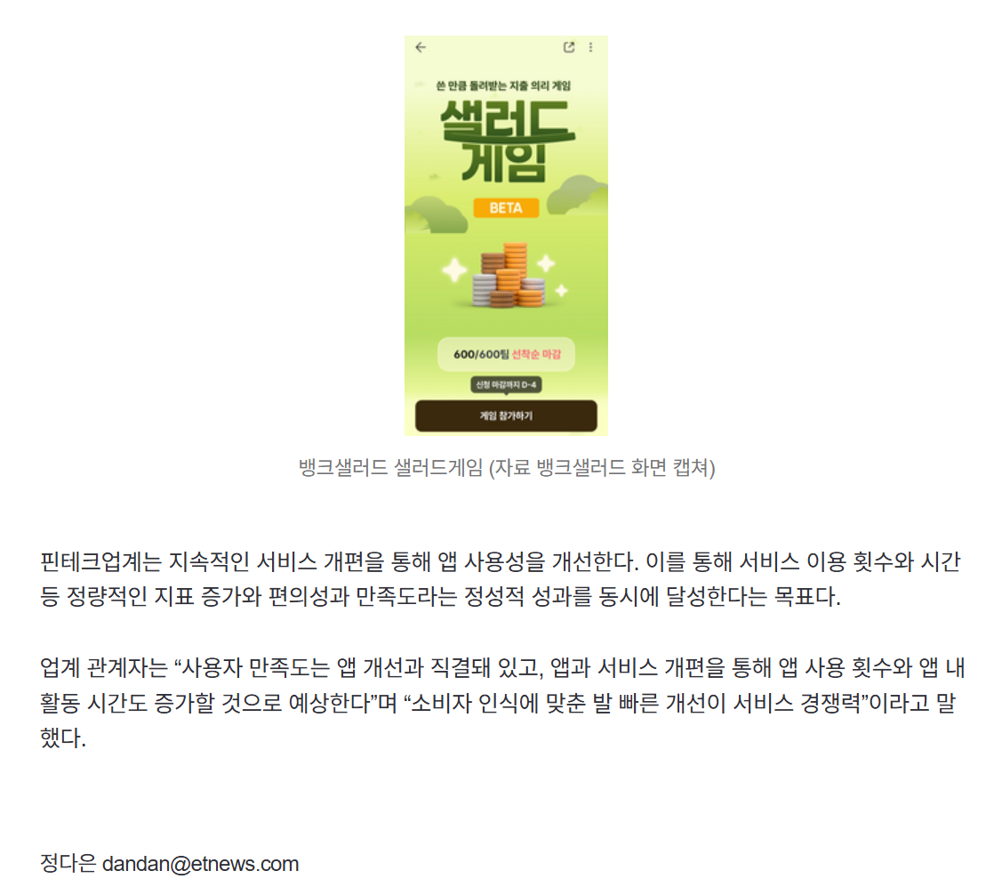
사용성(usability) : 서비스 사용시 사용 편의성서비스 사용시의 사용 편의성
출처: 전자신문
전문보기

Slide 51
1-6. 스토리보드 (Storyboard)
뜻 : 사용자가 서비스 흐름을 따라가며 어떤 화면을 마주하고 어떤 행동을 하는지를
시각적으로 보여주는 문서
핀테크 예시 :
계좌 개설 흐름 : 본인 인증 → 약관 동의 → 입금계좌 설정 → 완료 화면
활용 : 개발자, 디자이너와 커뮤니케이션 용도로 사용

Slide 52
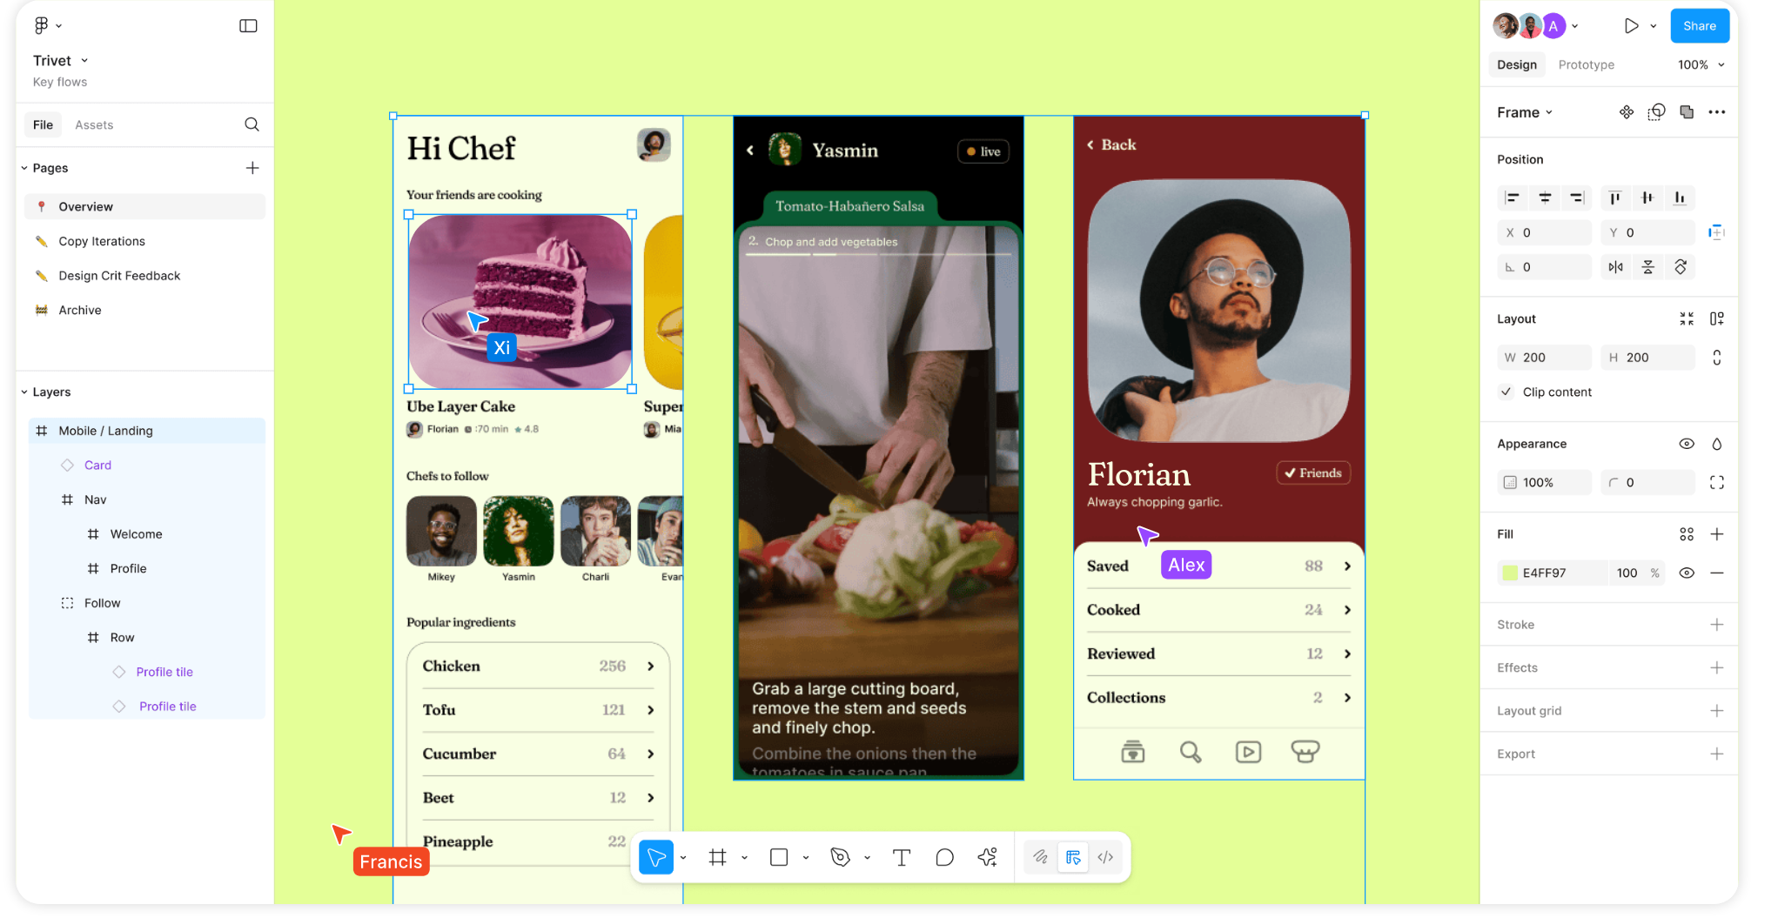
스토리보드(Story Board)
사용자가 서비스를 이용하는 과정을 시각적으로 표현 → 와이어프레임으로 간소화용시의 사용 편의성
출처: 피그마
홈페이지 실행

Slide 53
1-7. 어포던스 (Affordance)
뜻 : 객체(제품/기능)가 사용자에게 “어떻게 사용할 수 있는지에 대한 힌트”를 제공하는 성질
→ “눌러보세요”, “여기로 드래그하세요”와 같은 ‘암시’
종류 :
- 명시적 어포던스 (Explicit): 버튼처럼 시각적으로 누를 수 있음을 알려줌
- 암묵적 어포던스 (Implicit): 그림자, 입체 효과 등으로 사용자를 유도
예시 (핀테크 앱 기준) :
- 버튼이 입체적으로 보이면 ‘여기를 눌러라’는 어포던스 제공
- 카드처럼 생긴 UI는 ‘좌우로 넘길 수 있다’는 힌트를 줌
- 텍스트 필드가 네모 상자로 되어 있으면 ‘여기에 입력하라’는 의미

Slide 54
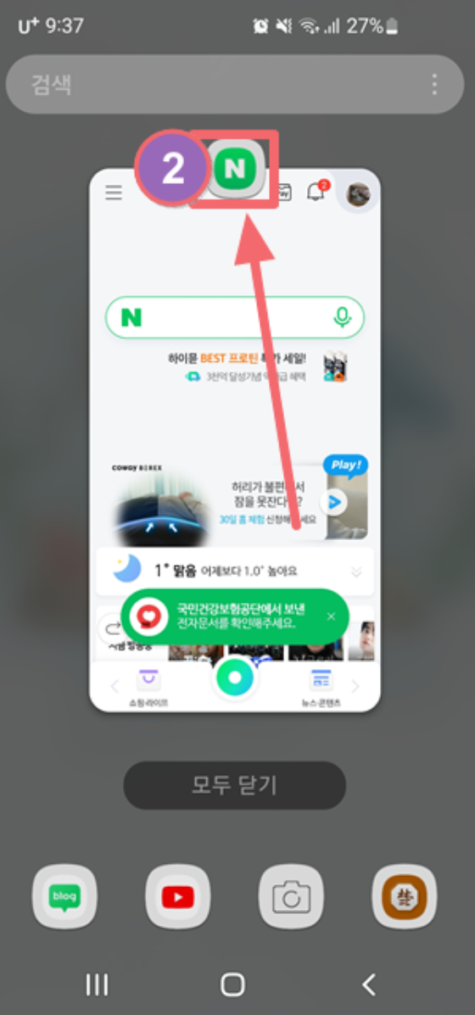
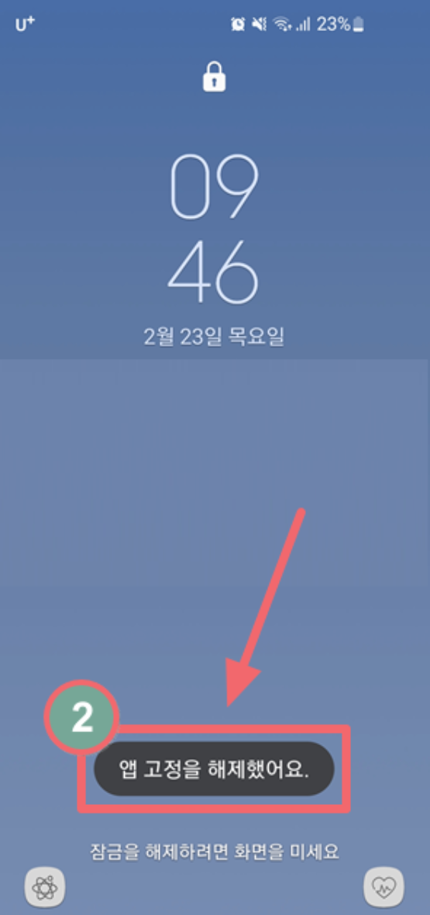
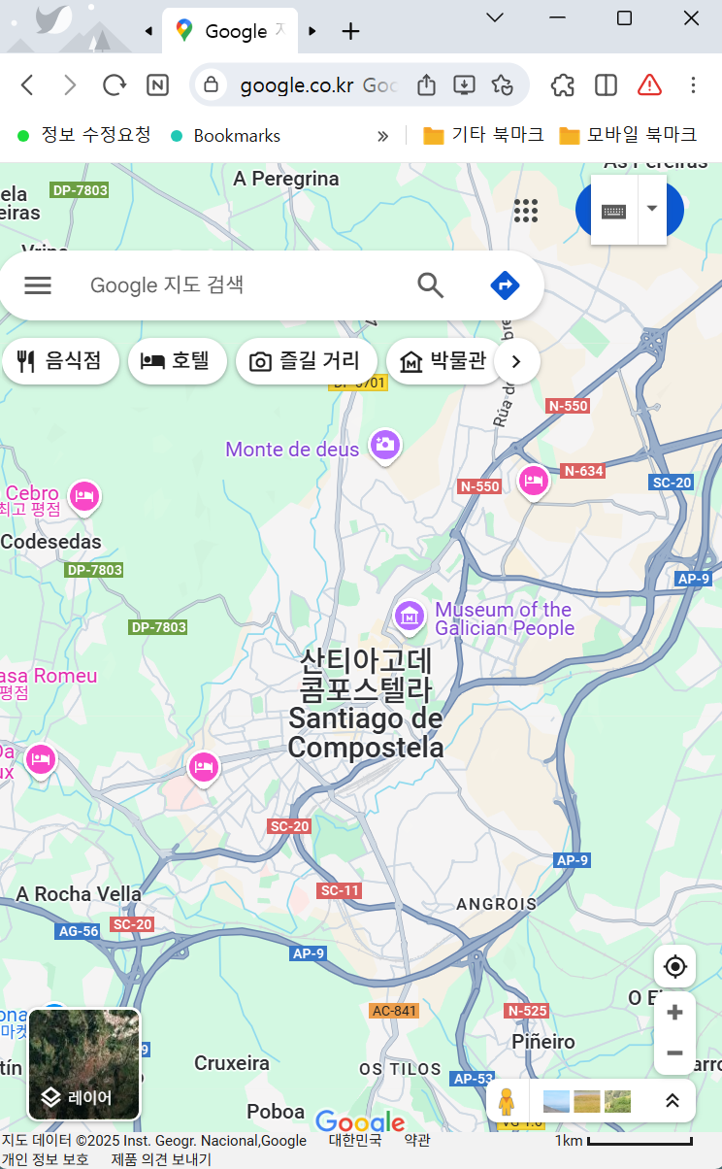
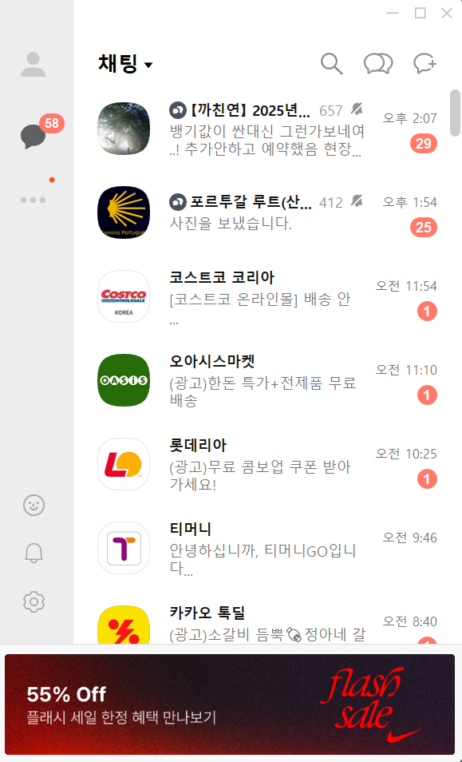
어포던스(Affordance)
행동 유도성, 사용자가 기능을 직관적으로 파악하는가? 기획자의 의도대로 행동하는가?
이미지 출처: 부냥집사

Slide 55
1-8. 와이어프레임(Wireframe)
뜻 : 화면 구성 요소(버튼, 텍스트, 이미지, 입력창 등)의 배치와 구조를
단순화된 형태로 시각화한 설계도
색상, 이미지, 디자인 요소를 배제하고 기능 중심으로 표현
중요 목적 :
- 화면에서 무엇을 어디에 둘 것인가?
- “사용자는 어떤 순서로 어떤 행동을 하게 될 것인가?”를 설계하는 것

Slide 56
1-8. 와이어프레임(Wireframe)
목적 | 설명
구조설계 | 콘텐츠, 기능, 버튼의 위치와 관계 정의
사용자 흐름 설계 | 사용자 행동에 따른 화면 전환 경로 정의
개발자/디자이너와의 커뮤니케이션 | 기술 구현과 디자인 방향을 명확히 공유
피드백 반복 | 시각적 복잡도 없이 빠른 피드백 루프 가능

Slide 57
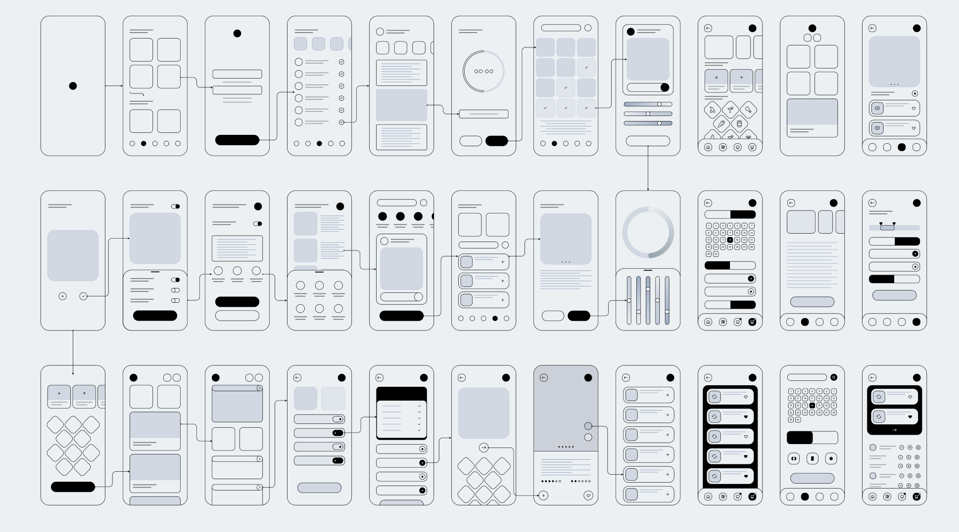
와이어프레임(Wireframe): 서비스의 화면별 구성과 정보를 로우 피델리티로 구성한 것
이미지 출처: 코드메이트

Slide 58
1-8. 와이어프레임과 스토리보드의 차이
와이어프레임 | 스토리보드
프로덕트의 구조와 레이아웃에 초점 | 사용자 흐름과 상호작용에 초점
각 요소의 위치와 배치를 명확히 할 목적 | 사용자경험을 최적화하는 목적
세부 디자인, 색상, 이미지 등 포함하지 않은 형태의 간단한 스케치 형태로 보통 쓰임 | 화면 간 전환과 사용자 상호작용을 위해 좀 더 정교하게 만들어 짐
프로젝트 초기 기획단계에서 주로 쓰임 → 전반적 구조 및 레이아웃 빠르게 결정하기위해 | 기획 후반부나 디자인 단계에서 주로 쓰임 → 팀에 배포되는 메뉴얼에 가까움

Slide 59
1-9. 피델리티 (Fidelity)
뜻 : 디자인의 구현 수준을 의미하는 용어
Low Fidelity : 와이어프레임 수준 (흑백, 선 기반 스케치)
High Fidelity : 컬러, 레이아웃, 실제 인터랙션이 포함된 UI 디자인
핀테크 예시:
- Low-fi: 기능 배치만 있는 송금 화면
- Hi-fi: 실제 버튼 색상, 폰트, 애니메이션이 포함된 화면

Slide 60
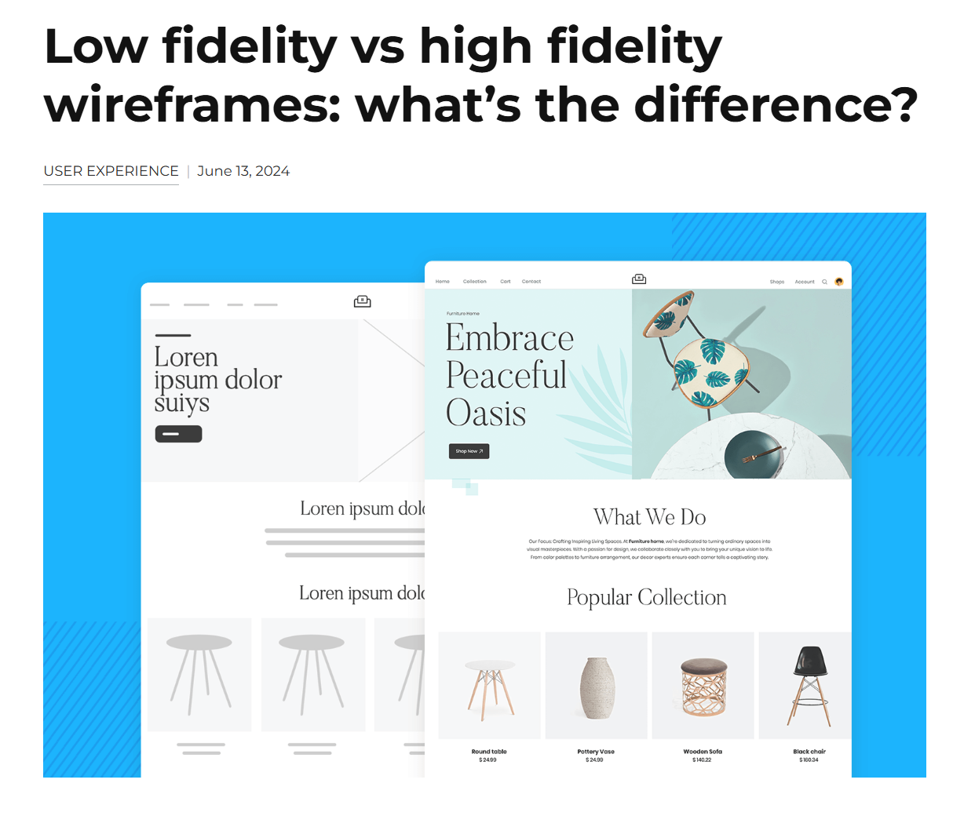
피델리티(fidelity) : 디자인 완성도서비스 사용시의 사용 편의성
이미지 출처: justinmind

Slide 61
1-10. 피처 (Feature)
뜻 : 서비스 내 개별 기능 단위
핀테크 예시:
자동 이체, 한도 조회, 지출 분류, 투자 리포트 보기, 고객센터 챗봇
관련 개념:
- Key Feature: 서비스의 핵심 기능 (예: 송금)
- Feature Creep: 너무 많은 기능 추가로 인한 과잉 복잡화

Slide 62
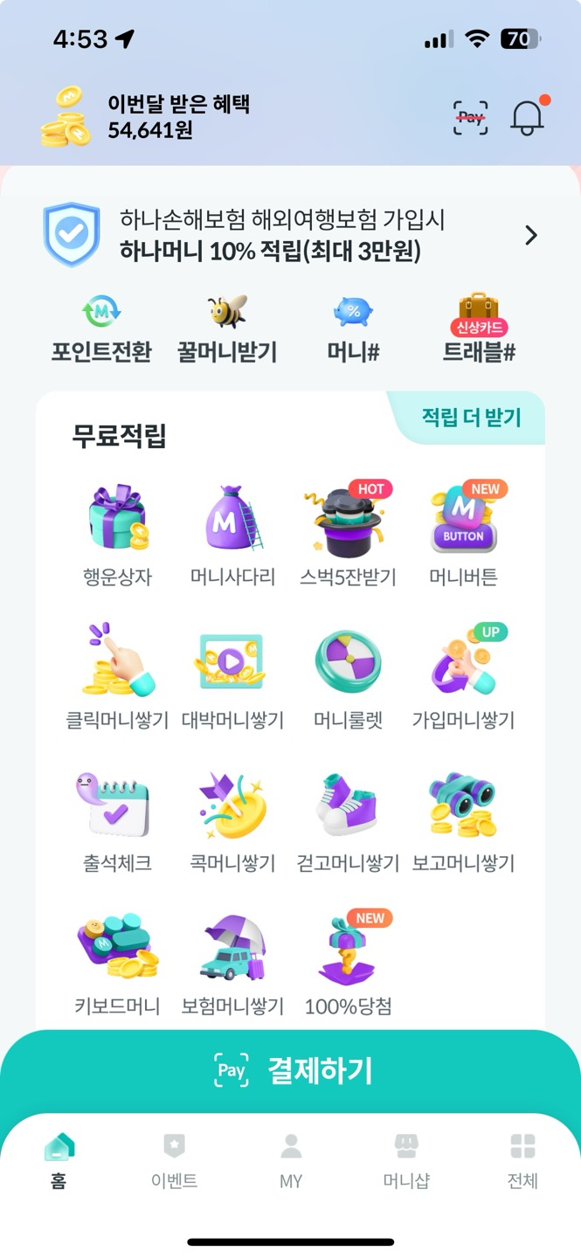
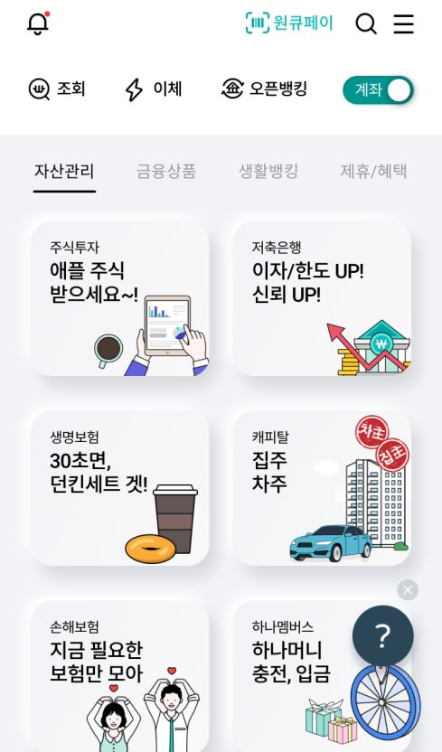
피처(feature) : 서비스에서 하나의 기능을 가리키는 단위
Key Feature:
서비스의 핵심 기능
Feature Creep:
너무 많은 기능 추가로 인한 과잉 복잡화

Slide 63

1-11. 피저빌리티 (Feasibility)
뜻 : 기획한 기능이나 아이디어가 실제로 개발 가능한지에 대한 실현 가능성
핀테크 예시 :
'1초 안에 대출 승인 기능' → 기술, 법률, 비용 측면에서 피저빌리티 검토
활용 : PM이 개발 전에 우선 검토해야 할 현실성 판단 도구

Slide 64
5-12. 프로토타입 (Prototype)
뜻 : 제품의 기능이나 흐름을 실제처럼 테스트해볼 수 있게 만든 시제품
핀테크 예시
토스의 '자동화 예산 분석' 기능 프로토타입 → 테스트 사용자 대상 검증
활용 : MVP(Minimum Viable Product)이전에 사용자 반응을 빠르게 확인할 수 있음

Slide 65
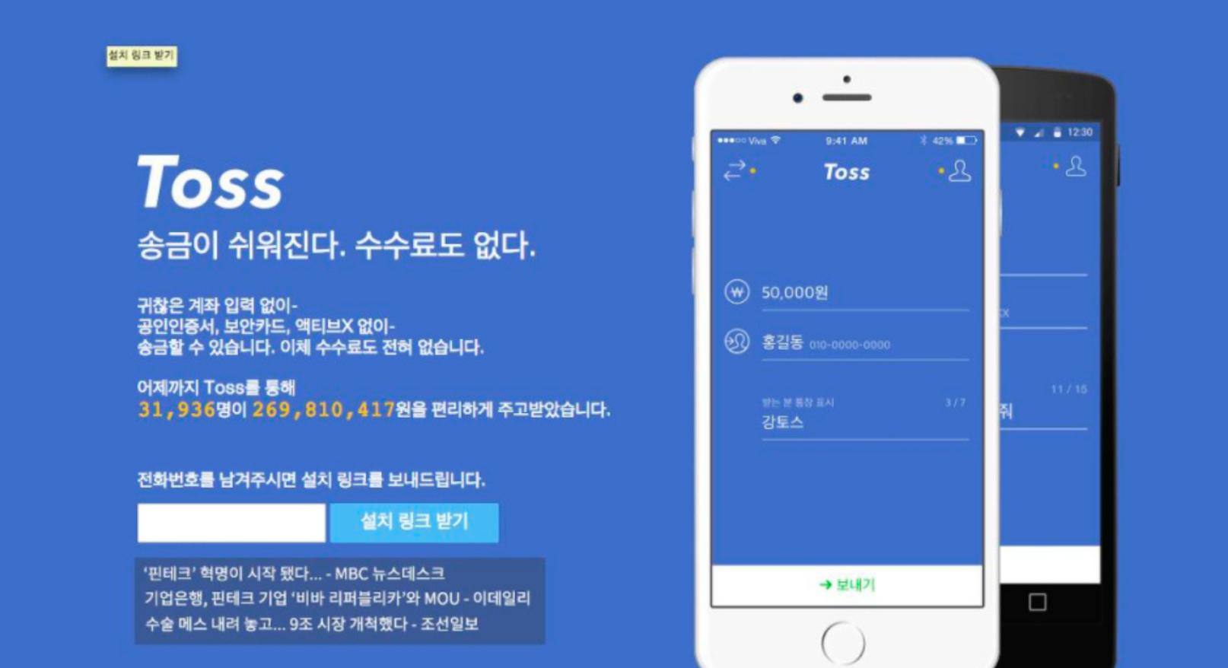

프로토타입 예시 : 토스(Toss) 프로토타입 랜딩 페이지
- 2014년
“10초 만에 송금하는 서비스”라는 랜딩페이지를 만들어 사용자 반응 실험.
- 3일 만에 2,000명의 전화번호를 확보.
- 최소한의 자원으로 시장성을 검증하고 빠르게 피드백을 얻어낸 전략

Slide 66
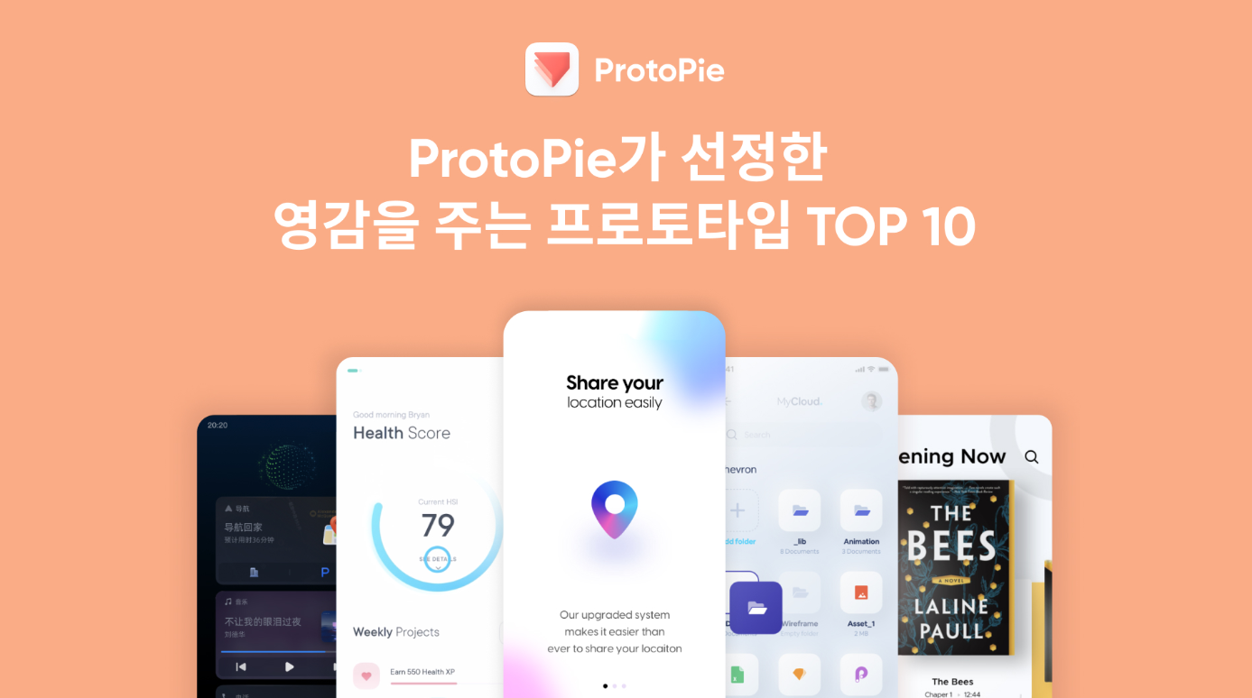
프로토타입(Prototype)
제품의 기능이나 흐름을 실제처럼 테스트해볼 수 있게 만든 시제품
프로토파이

Slide 67
개발 방법론
서비스 기획부터 출시까지

Slide 68
1. 워터폴(waterfall)
1970년 정립된 초기 개발 방법론
체계적 진행이 가능하고 문서화가 잘 되어 있다.
계획 변경이 어렵기 때문에 고객의 요구사항 변화에 유연한 대응이 어렵다
사용해야 하는 도구가 정해져 있어 창의력을 발휘하기 어려운 공공기관 프로젝트나 규제사항이 엄격한 대형 프로젝트처럼, 요구사항이 명확하고 변경 가능성이 적은 프로젝트에 적합하다.
워터폴
요구사항
설계
구현
검증
유지보수

Slide 69
2. 애자일(Agile)
애자일
검증
구현
설계
요구
피드백
다음 스프린트
유연성을 극대화한 방법론,
개발 중간에도 고객의 피드백 반영 가능, 요구사항에 빠르게 대응 가능.
반복적 개발로 조기에 문제 발견 가능
명확한 목표가 없을 때 방향성을 잃을 가능성이 있음

Slide 70
3. 워터폴 vs 애자일
워터폴 | 애자일
단계별 개발, 모든 단계 구현 후 테스트 가능 | 반복적 · 점진적 개발, 빠른 테스트 가능
중간에 계획 변경이 어렵고 계획 변경 시 다시 첫번째 단계로 되돌아가므로 시간이 오래 걸림 | 중간에 계획 변경 가능하고 빠른 개선 가능함
팀 역할이 명확하지 않고 모든 단계별 문서화 진행 | 팀 역할이 유동적이고 실행력이 중요하므로 문서화 적음
사용되어야 하는 프로그램이 정해져 있고 규칙이 엄격하고 개발 목표가 명확한 프로젝트 (대형 외주, 공공기관 등) | 다양한 프로젝트 (스타트업 등)

Slide 71
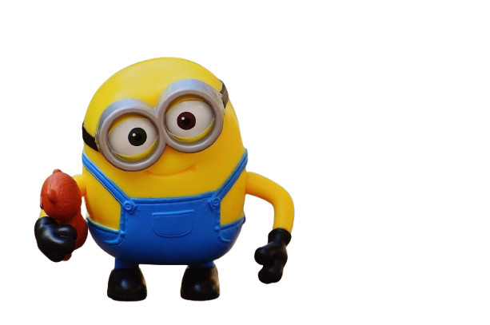

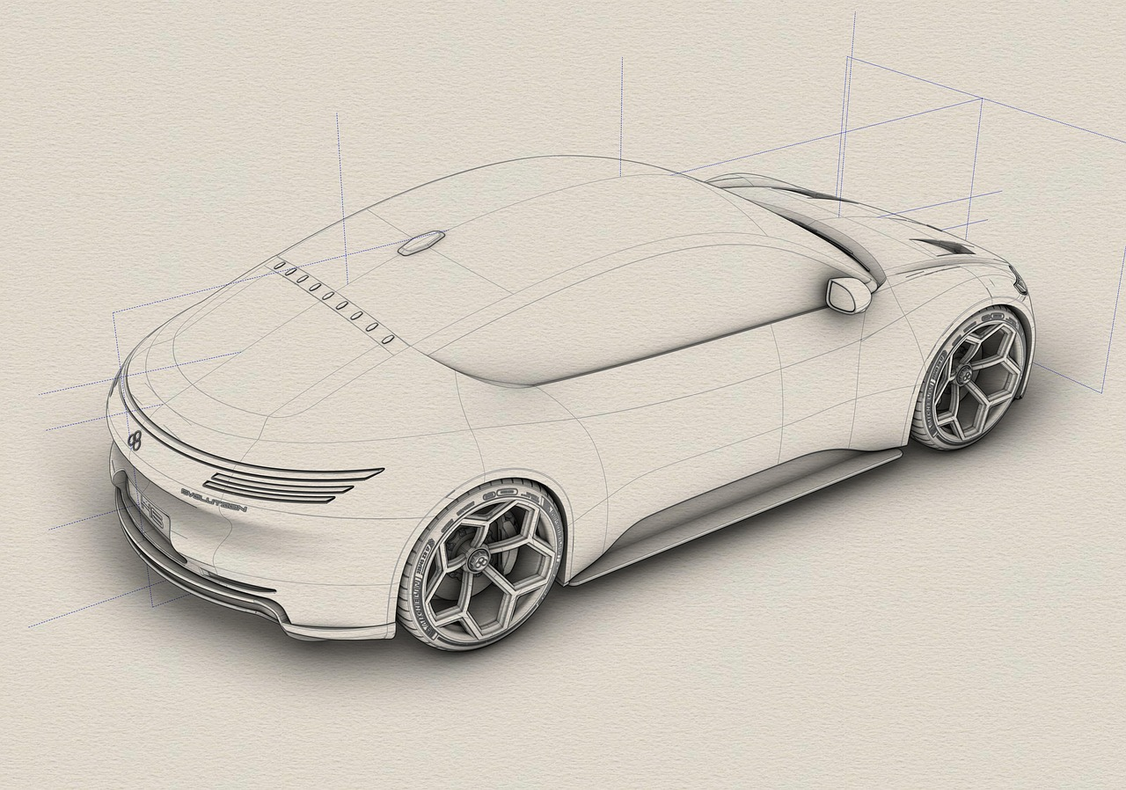
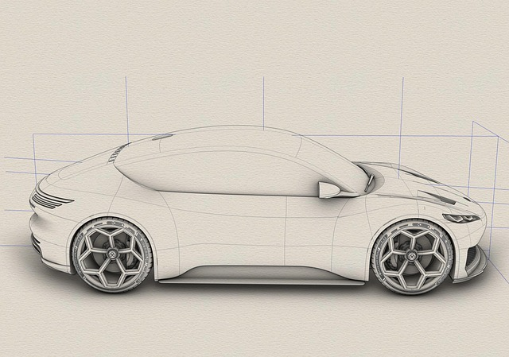

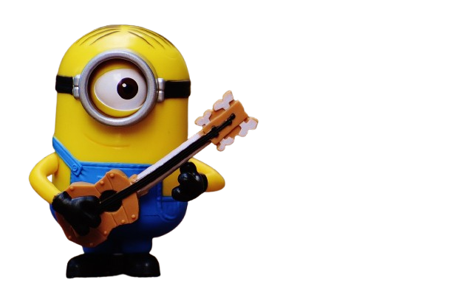
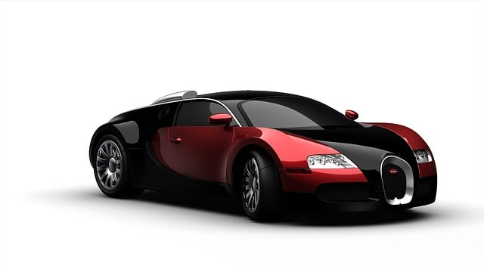
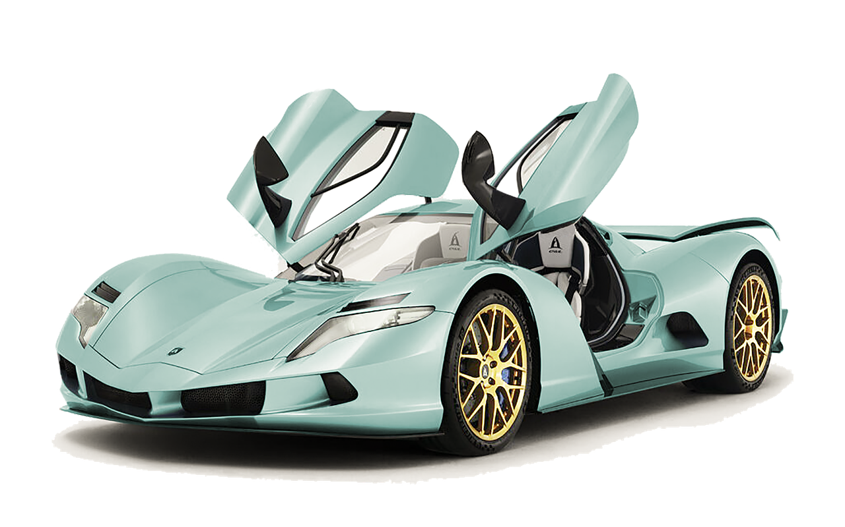
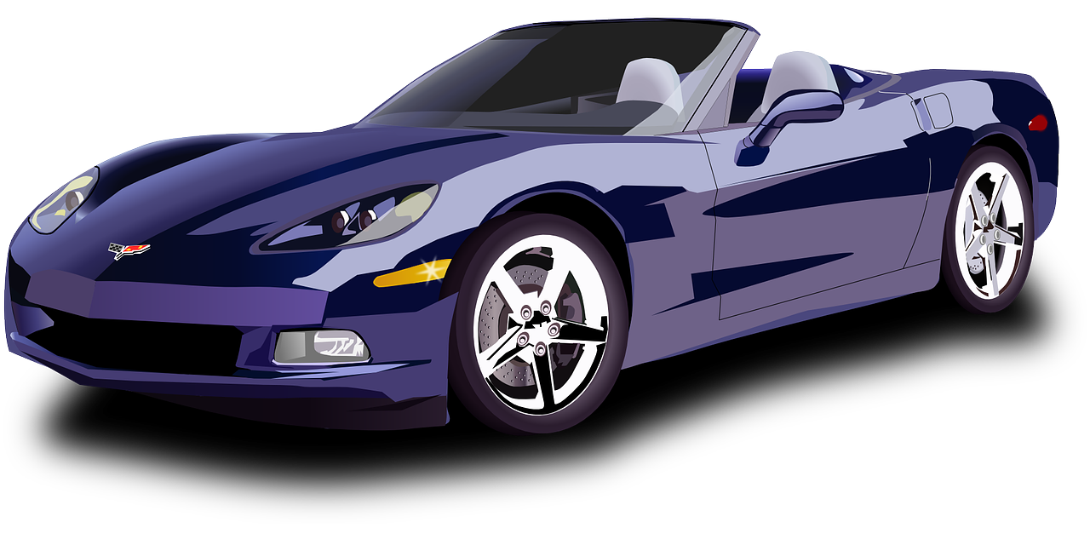
4. 워터폴 vs 애자일
파란색 자동차
자동차 제작 설계도 부품 및 디자인 제작 파란색 자동차 제작
멋진 자동차
오픈카면 더 좋겠어요 문도 멋지게 열리면 좋겠어요 내가 원하던 멋진차야

Slide 72
5. 스크럼(Scrum)
검증
구현
1차
스프린트
요구
설계
피드백
다음 스프린트
비전
로드맵
프로덕트
백로그(할 일)
출시계획
스프린트
플래닝
스프린트
백로그
스프린트& 데일리 스크럼
회고
(팀원만)
리뷰
(모두 참여)
결과물
스크럼 : 애자일 방법론을 이용하여 개발할 때 쓰는, 구체적 실천 방법
스크럼 시 사용되어 지는 것들
- 스프린트 : 전력 질주라는 뜻으로 1~4주 정도 짧은 기간 동안 작은 목표를 완성하는 것.
- 데일리 스크럼 : 매일하는 짧은 회의라는 뜻으로 현재 진행 상황 공유 및 개선 방향 의논
- 회고 : 전 이해관계자가 참여하는 리뷰와 달리 팀원만 참여하여 개선 방안을 의논하고
다음 스프린트를 진행하기 위한 준비를 한다.

Slide 73
5. 스크럼(Scrum)
검증
구현
1차
스프린트
요구
설계
피드백
다음 스프린트
비전
로드맵
프로덕트
백로그(할 일)
출시계획
스프린트
플래닝
스프린트
백로그
스프린트& 데일리 스크럼
회고
(팀원만)
리뷰
(모두 참여)
결과물
2024 Finda po 공고
스크럼 팀
- 개발 우선순위 관리
- 백로그 관리
- 실무에서는 PM의 역할도
같이 함
스크럼 팀 관리자, 프로젝트의 원활한 진행을 위한 관리
제품 개발팀
제품 책임자
(Product Owner)
스크럼 마스터
(Scrum Master))

Slide 74
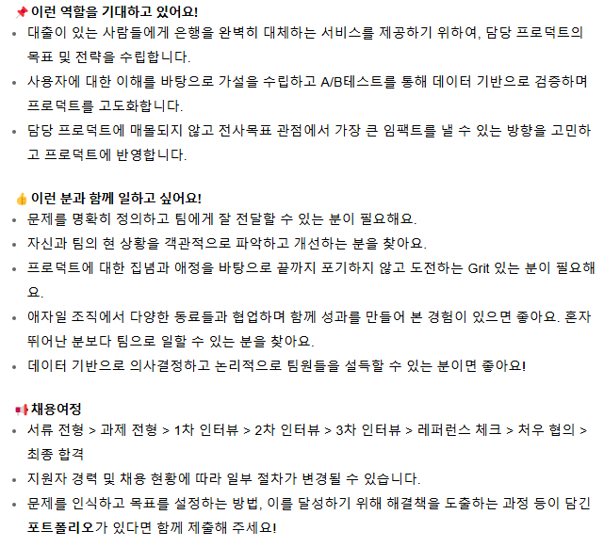

Slide 75
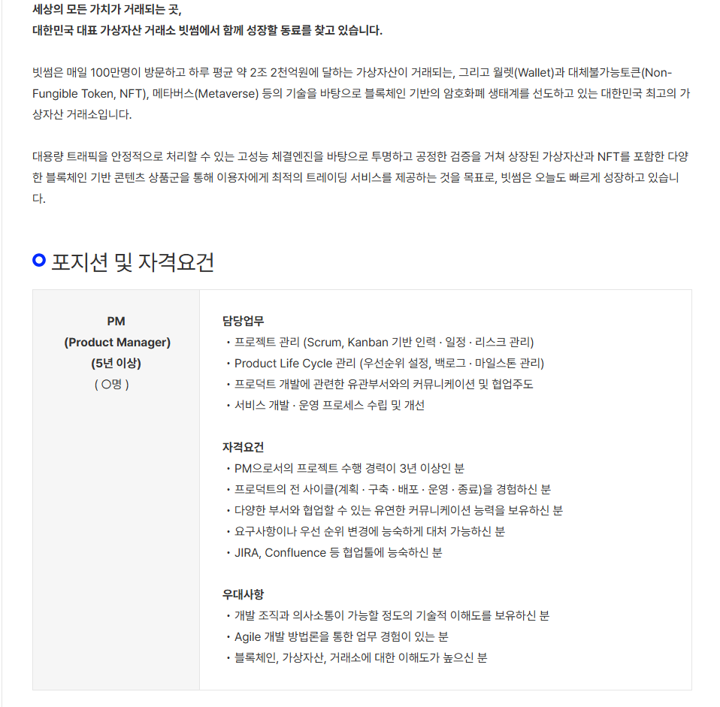

Slide 76
6. 워터폴 vs 애자일
애자일 | 스크럼
개발 방법론 중 하나 | 애자일 개발 방법론 중 하나
반복 주기가 유동적 | 스프린트로 고정
역할이 비교적 유동적 | 스크럼 마스터, 제품 책임자, 개발팀의 명확한 역할
반복적, 점진적 방식이며 소프트웨어 개발뿐 아닌 다양한 프로젝트에 적용 가능 | 반복적, 스프린트 기반의 구조화 방식이며 소프트웨어 개발에 주로 적용

Slide 77








6. 칸반(애자일의 할 일 관리 기법)
워크 플로우(업무 흐름)를 한 눈에 볼 수 있게 만든 업무 시각화 도구
투명한 업무 처리, 시속한 문제 해결을 통해 프로젝트 지연을 예방
칸반 보드 운영 방법
해야 할 일을 포스트잇 형태로 작성
진행 상태에 맞게 옮겨가며 팀 전체 업무를 함께 확인
우선 순위 충돌 방지를 위해 업무 우선순위를 정해야 함
WIP(Work In Process)를 설정하여 계획에 없는 추가 업무를 방지한다. 이는 업무 과중 및 프로젝트 지연을 방지하기 위함
칸반 보드 대체 : 노션(notion), 아사나(asana), 지라(jira)
백로그 진행중 완료
대기 구현 리뷰

Slide 78
7. 린 스타트업과 MVP
린 스타트업:
‘군살 없는’ 이란 뜻의 린(Lean)은 도요타의 효율적 생산 방식인 린 생산 방식에서 따온 말.
핵심 기능 제공 및 빠른 피드백이 가능하도록 애자일 개발 방식을 사용한다.
특징 : 개발-측정-검증의 단계로 반복한다.
린 스타트업의 중요 요소:
- MVP(minimum viable product) : 사용자의 니즈를 검증할 수 있는 최소 기능을 포함한 제품
- MLP(Minimum Lovable Product) : 사용자에게 애정 받을 수 있는 제품(감정적 만족까지 고려)

Slide 79



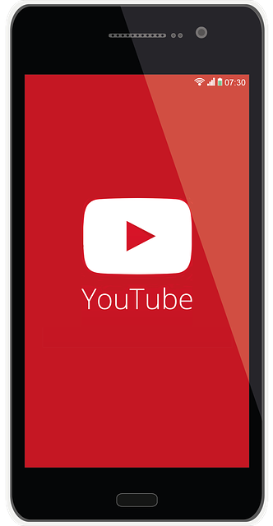
8. 린 스타트업의 필요성
1. 신속하게 제품을 개발해야 하는 현실적 환경 → 너무 빠른 사회적 변화
2. 비즈니스 불확실성 고조 → 소비자의 니즈가 단시간에 바뀔 수 있음
여행업
최고의 호황기
COVID 19
유행
유튜브 전성기
다양한 비대면
서비스 호황
&
현재까지
영향을 미침

Slide 80



9-1. 성공한 MVP 사례
토스(Toss)
간편 송금 서비스 시작
직방
관악구 원룸부터 시작
당근
판교부터 서비스 시작

Slide 81
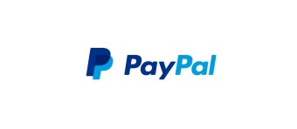
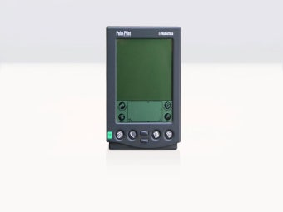
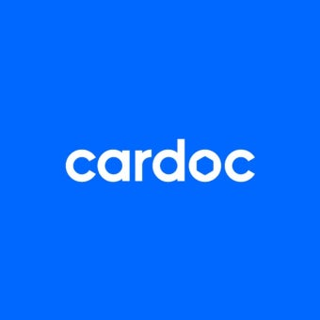
9-2. 성공한 MVP 사례
팜 파일럿 PDA에 보안 프로그램
서비스를 제공하다가, PDA 시장이 실패하자,
인터넷상에서 돈을 안전하게 저장하고 전송할 수 있는 개발 서비스를 만들어 냄.
페이팔
안전 송금 서비스
출처: 네이버 지식백과 팜 파일럿
넥슨 컴퓨터 박물관
다음(Daum) 사내벤처조직 NIS에서 탄생한 카닥(cardoc)
→ 대기업 역시 빠르게 변화하는 사회에 적응하기 위해
린 스타트업 적극적 도입
카닥
자동차 수리

Slide 82
1. MVT(Minimum Viable Testing) : 최소 기능 검증 확인 2. 프로덕트 마켓 핏(Product Market Fit) 확인 - 기술 발전력이 끊임없이 변화하고 있고 속도도 너무 빠르므로 가상의 물건을 소비자에게 꼭 팔아봐야 한다 - 실제 팔아봐야 개발할 때 어떤 방식으로 개발을 최적화 할 수 있을지 알 수 있다 - 상상과 현실의 갭이 줄어들어 보다 현실적인 앱을 개발할 수 있다
10. MVP 만들기 전 꼭 해야 할 것

Slide 83



1. 고객의 필요성 : 내가 원하는 서비스인지 고객이 원하는 서비스인지 명확히 해야 비전을 제대로 세울 수 있다. 2. 기술적 실현성 여부 혁신을 잊어서는 안되지만 현실성도 반영해야 한다. 3. 마케팅 누가 사고 어떻게 어디서 판매해야 하는지 꼭 확인해야 한다. 4. 시장 규모 : 시장에 없는 서비스라면 그럴만한 이유가 있다. 5. 수익성 :고객이 실제 비용을 지불할 의사가 있는지 꼭 확인해야 한다.
10. MVP 만들기 전 MVT(Minimum Viable Test) 구축하기
가치 제안
리스크 검증
최소 단위 검증
핵심 가치
실패를 최소화
메세지
전송
1차로
추려낸 리스크
2차로
추려낸 리스크
비대면
렌트
택시
예약
3차로
추려낸 리스크

Slide 84
10-1. ‘요기요 그린’ 사용해보고 싶나요?
1. 고객의 필요성 : 내가 원하는 서비스인지 고객이 원하는 서비스인지 명확히 해야 비전을 제대로 세울 수 있다. 2. 기술적 실현성 여부 혁신을 잊어서는 안되지만 현실성도 반영해야 한다. 3. 마케팅 누가 사고 어떻게 어디서 판매해야 하는지 꼭 확인해야 한다. 4. 시장 규모 : 시장에 없는 서비스라면 그럴만한 이유가 있다. 5. 수익성 :고객이 실제 비용을 지불할 의사가 있는지 꼭 확인해야 한다.
미미미누
요기요 그린 서비스
MVP 가능할까?
요기요그린쇼츠

Slide 85
10-2. 여러분은 하나문철 카드 만들고 싶나요?
1. 고객의 필요성 : 내가 원하는 서비스인지 고객이 원하는 서비스인지 명확히 해야 비전을 제대로 세울 수 있다. 2. 기술적 실현성 여부 혁신을 잊어서는 안되지만 현실성도 반영해야 한다. 3. 마케팅 누가 사고 어떻게 어디서 판매해야 하는지 꼭 확인해야 한다. 4. 시장 규모 : 시장에 없는 서비스라면 그럴만한 이유가 있다. 5. 수익성 :고객이 실제 비용을 지불할 의사가 있는지 꼭 확인해야 한다.
미미미누
하나은행 콜라보 카드
‘하나문철 카드’
MVP 성공할 수 있을까?
12분 21초 시작

Slide 86
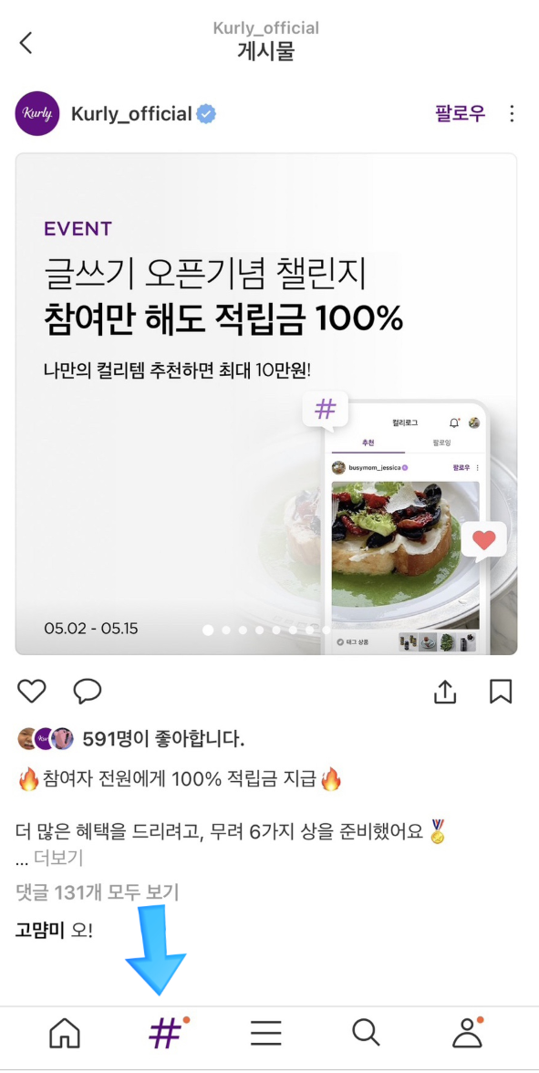
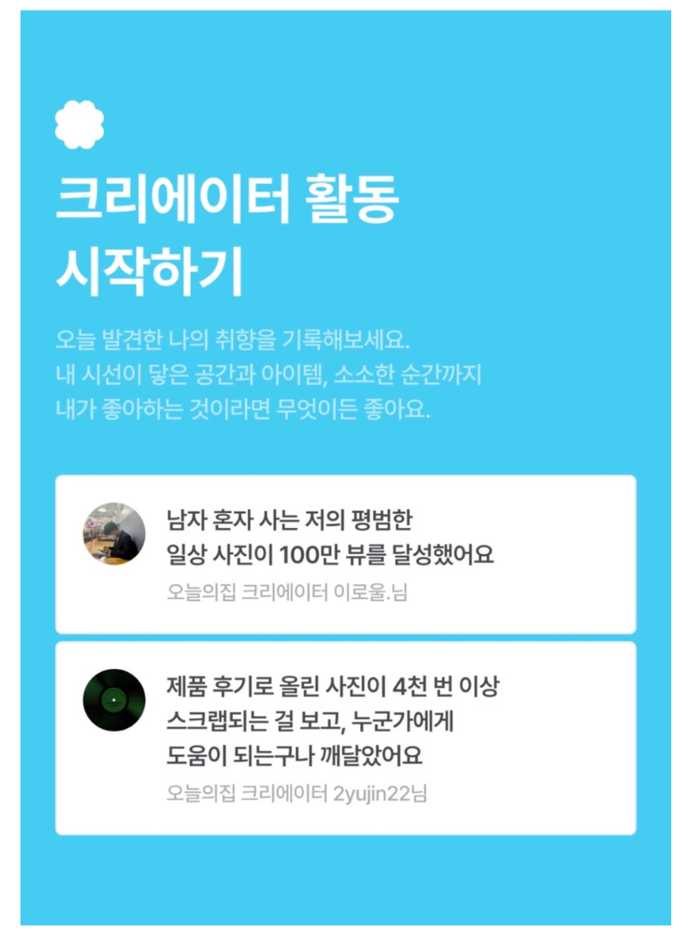
UGC(User generated Content): 사용자가 생성한 콘텐츠
마켓컬리 : 컬리 로그
오늘의 집 크리에이터

Slide 87

1. 고객의 니즈를 담은 프로덕트핏 인사이트를 무시하고 개발사의 비전만을 중시한 것 2. 고객의 피드백을 지나치게 반영할 때 3. 마켓 핏 찾기 전 이미 조직이 불필요하게 커졌을 때 4. 제품의 최소 가치 기능(최소 핵심 기능) 외 다른 부가적 요소가 커졌을 때 5. MVP 개발 시 과한 기술 부채(기존에 사용된 코드)가 많아 차라리 다시 만드는게 더 빠를 때
11. 잘못된 MVP

Slide 88
성공하는 서비스를 위한 리서치

Slide 89
1. 비즈니스 목표와 시장 이해하기
훌륭한 UX(사용자 경험)은 사용자의 니즈만족 + 이익의 원천
사용자를 만족시키면서 조직의 이익을 이끌어 내는 것이 서비스 기획자의 역할
명확한 프로젝트 목표 = 타깃, 서비스 요구사항, 일정, 리스크 요소를 정의했을 때 가능
위의 모든 것은 리서치를 통해 수립 가능

Slide 90
1-1 효과적 정보 수집을 위한 구분
비즈니스
경쟁자
사용자
- 서비스를 사용하게 될 사용자는 누구이고
어떤 특성을 가지는지?
- 사용자가 우리 서비스에 관심을 가지는
이유는?
- 사용자에게 제공하고자 하는 궁극적
가치는 무엇인지?
- 사용자가 본 서비스 사용 시 어떻게
행동하기를 바라는지?
- 프로젝트 성공의 정의?
- 핵심 성과지표는 무엇?
- 비즈니스적, 기술적,
사업적 제약은 없는지?
- 사업적 기회가 있는지?
- 경쟁 서비스에는
어떤것이 있는지?
- 본 서비스가 경쟁사와
비교했을 때 어떤 점이
차별점이 되는지?

Slide 91
1-1.이해관계자 인터뷰
리서치의 첫단계는 프로젝트 이해관계자 인터뷰부터 시작
목표 고객, 해결하고자 하는 문제, 조직과 프로젝트의 목표는 무엇인가? 파악
이해관계자마다 관점이 다르므로 모두 인터뷰를 해봐야 함
요구사항을 효과적으로 수집, 우선순위를 명확히 이해
이해관계자들과 긍정적 관계 형성
이해관계자간 대립 발생시 중재 가능

Slide 92
1-1 이해관계자 인터뷰
어떤 문제를 해결하려고 하나요?
사용자는 누구인가요?
사용자는 왜 불편을 느끼고 무엇을 필요로 하나요?
사용자는 이 문제를 어떤 식으로 해결하고 있나요?
문제를 해결하는 데 가장 큰 장애물은 무엇인가요?

Slide 93
1-2 데스크 리서치
서비스와 관련된 트랜드, 시장과 같은 외부 상황과 조직 내부 상황등 전체적인 맥락을 파악하고 분석하는 조사

Slide 94
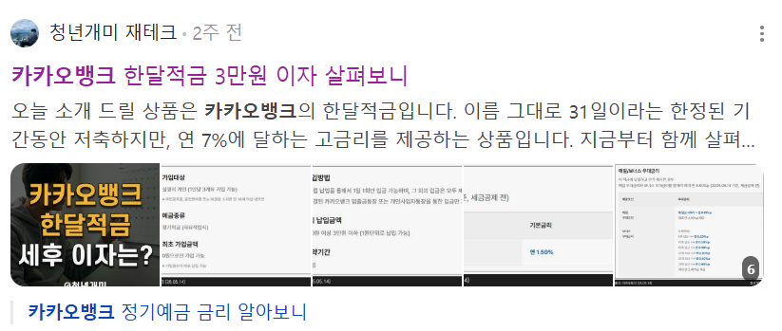
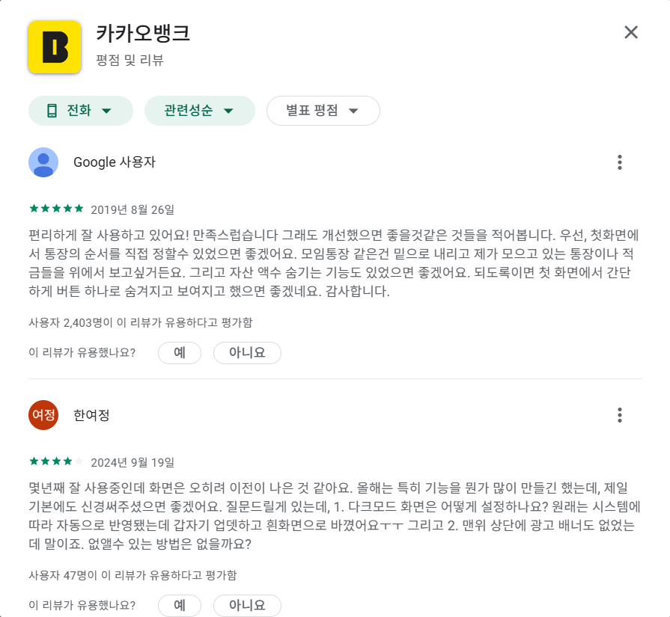
1-2-1 시장 흐름 살펴보기
sns, 사용자 리뷰, 앱

Slide 95

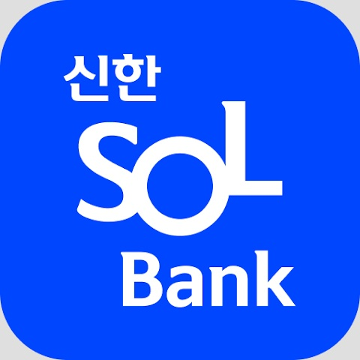


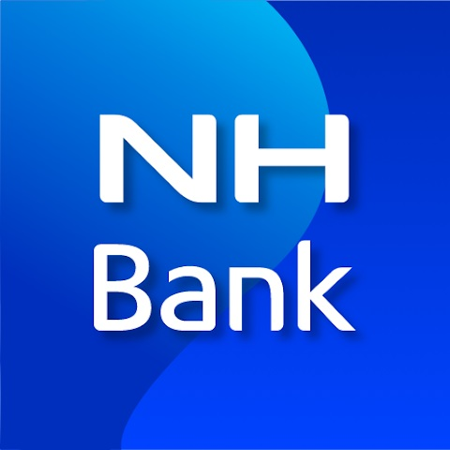


1-2-2 포지셔닝맵
서비스 통합도
사용성
속도

Slide 96

1-2-3 경쟁분석
접속 인증 방식 | 4.56 | 4.55 | 4.22 | 4.24 | 4.21 | 4.18 | 4.11
화면구성 | 4.39 | 4.44 | 3.92 | 4.02 | 3.9 | 3.95 | 3.95
비대면 금융거래 | 4.41 | 4.31 | 3.92 | 3.99 | 3.79 | 3.82 | 3.74
상품 찾기 | 4.17 | 4.06 | 3.61 | 3.66 | 3.75 | 3.61 | 3.61
이벤트 및 혜택 | 4.33 | 3.8 | 3.44 | 3.34 | 3.42 | 3.21 | 3.17
실행 속도 | 4.35 | 4.28 | 3.93 | 3.7 | 3.83 | 3.73 | 3.85
자산관리 | 4.25 | 3.8 | 3.72 | 3.65 | 3.58 | 3.58 | 3.61
출처: https://magazine.hankyung.com/business/article/202404049163b

